Slide 1
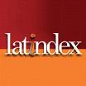
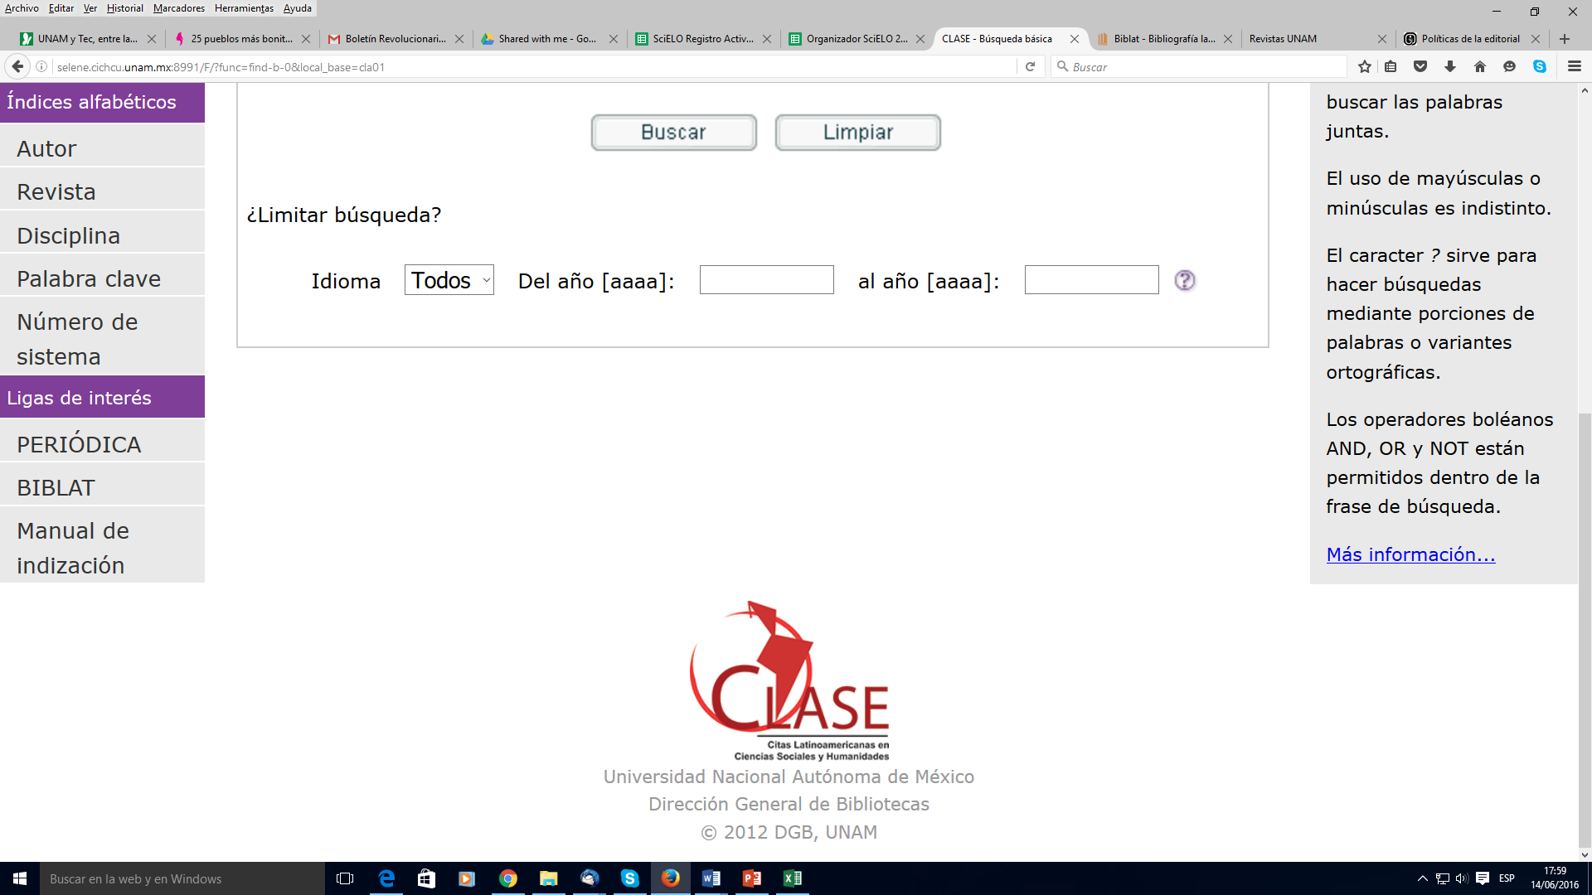
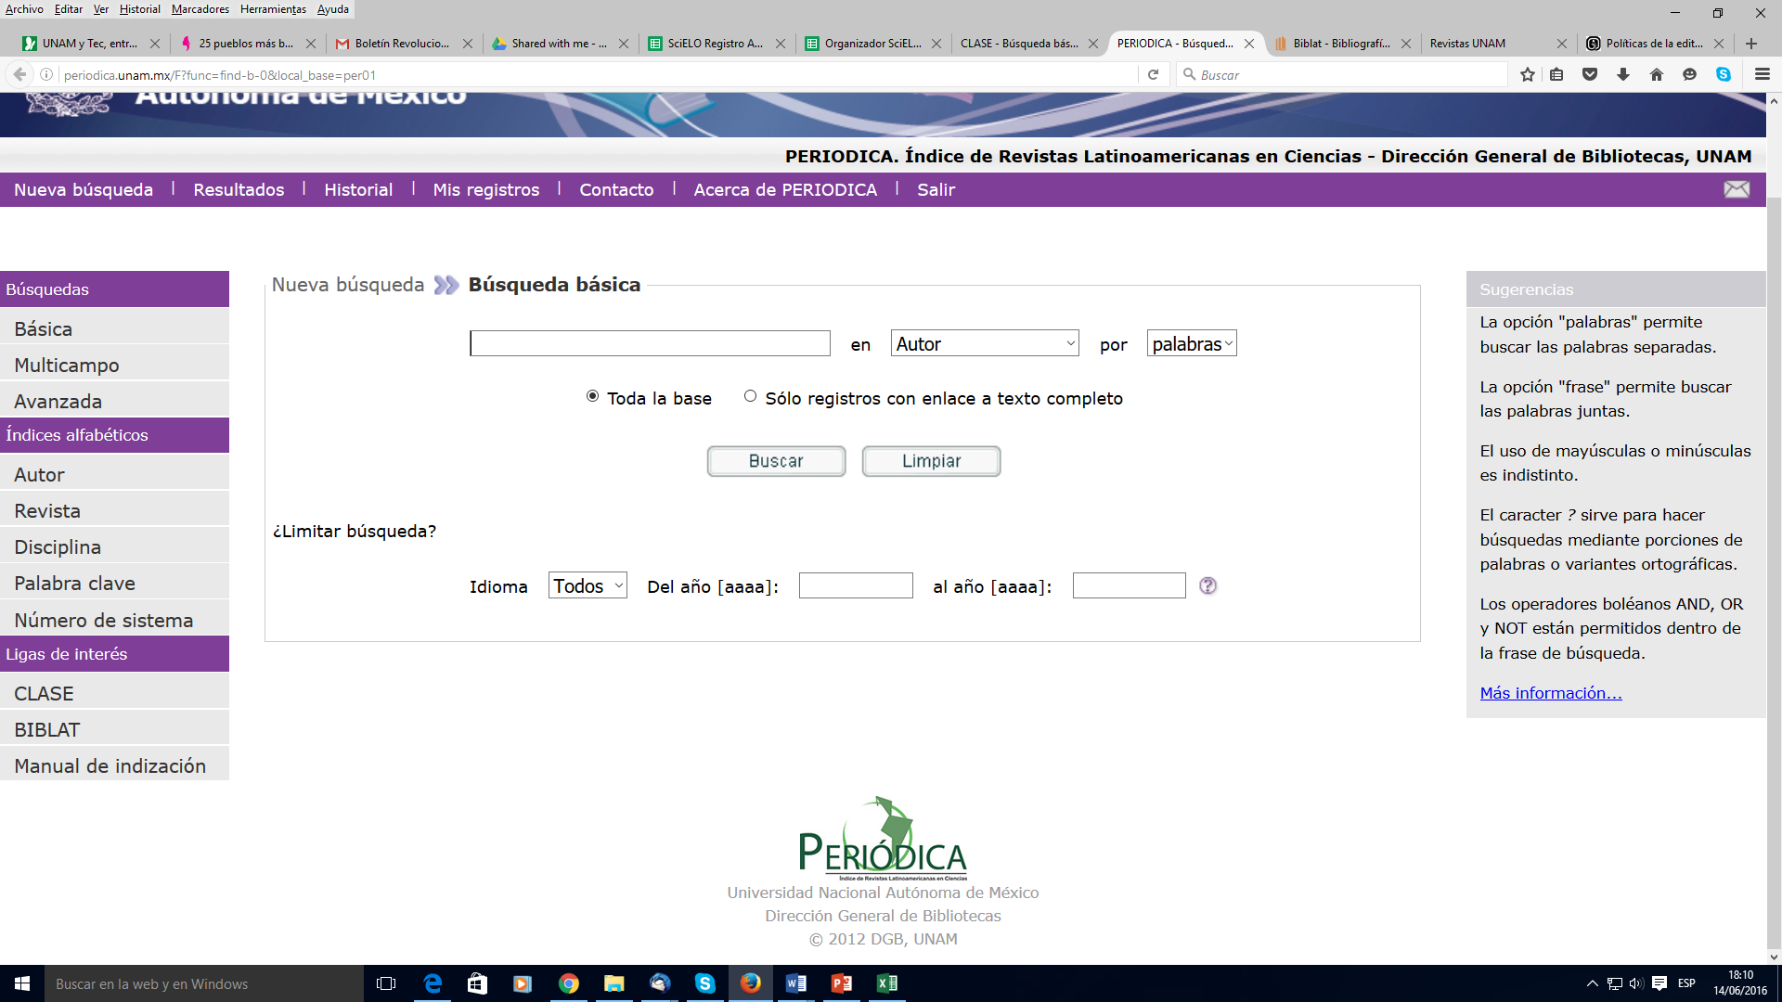
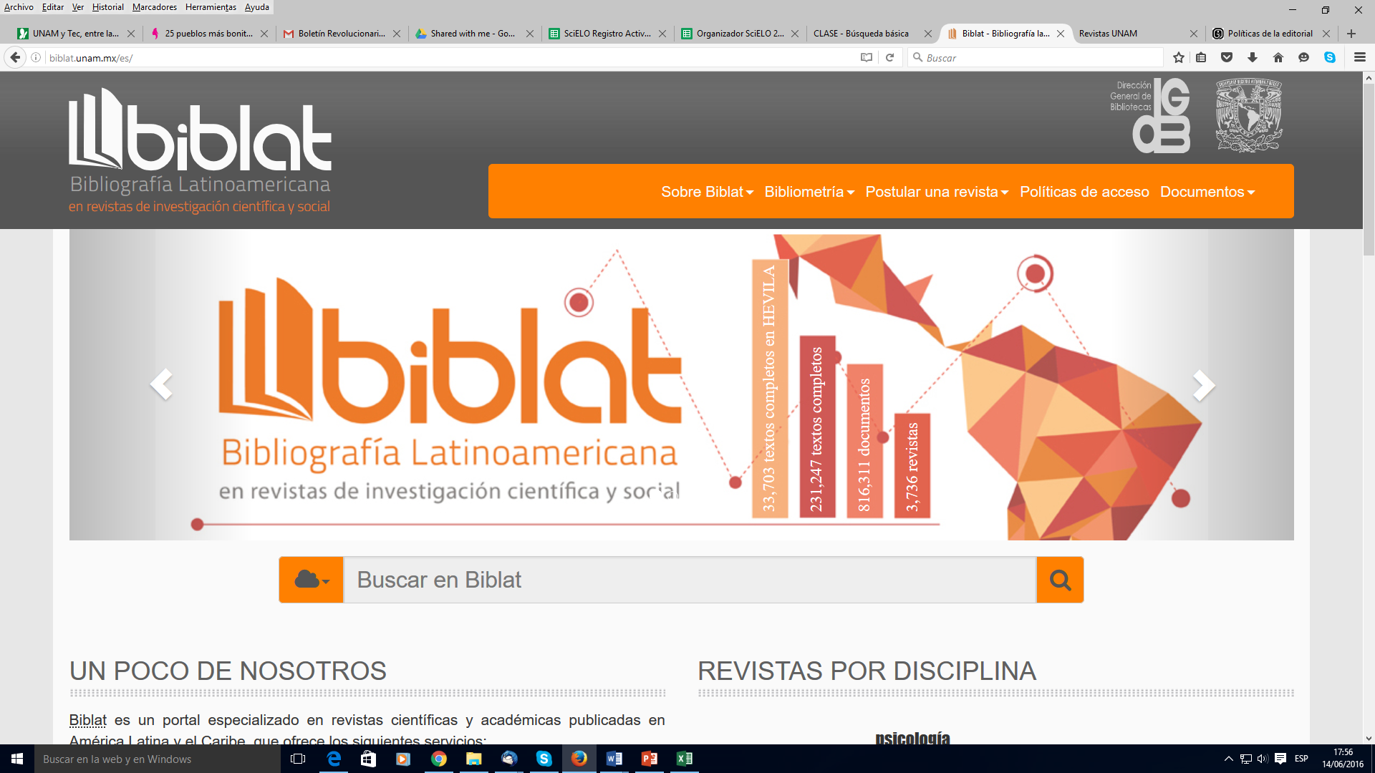

Bases de datos producidas por el Departamento de Bibliografía Latinoamericana
Subdirección de Servicios de Información Especializada - DIRECCIÓN GNL. DE BIBLIOTECAS, UNAM
Directorio de revistas
+ Catálogo selectivo con criterios de calidad editorial
Centro colaborador de la
base de datos bibliográfica Aquatic Sciences and Fisheries Abstracts
Portal de indicadores bibliométricos de CLASE y PERIÓDICA
+
=
Biblioteca a texto completo e indicadores bibliométricos basados en citación
Bases de datos analíticas
(registro por artículo)
+ texto completo
en algunos registros

Slide 2

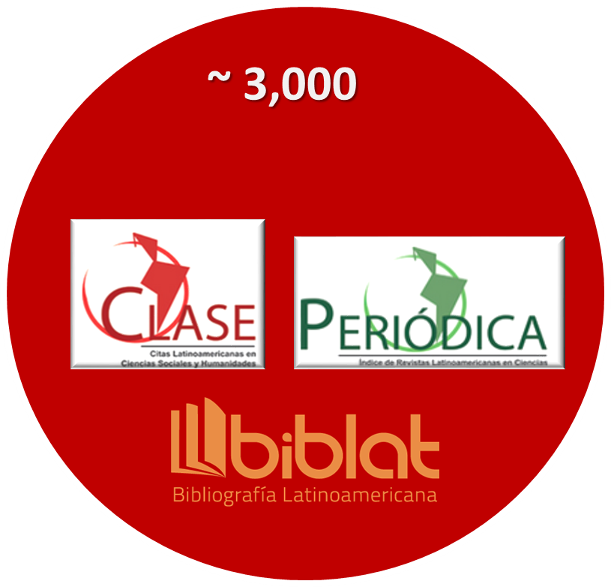
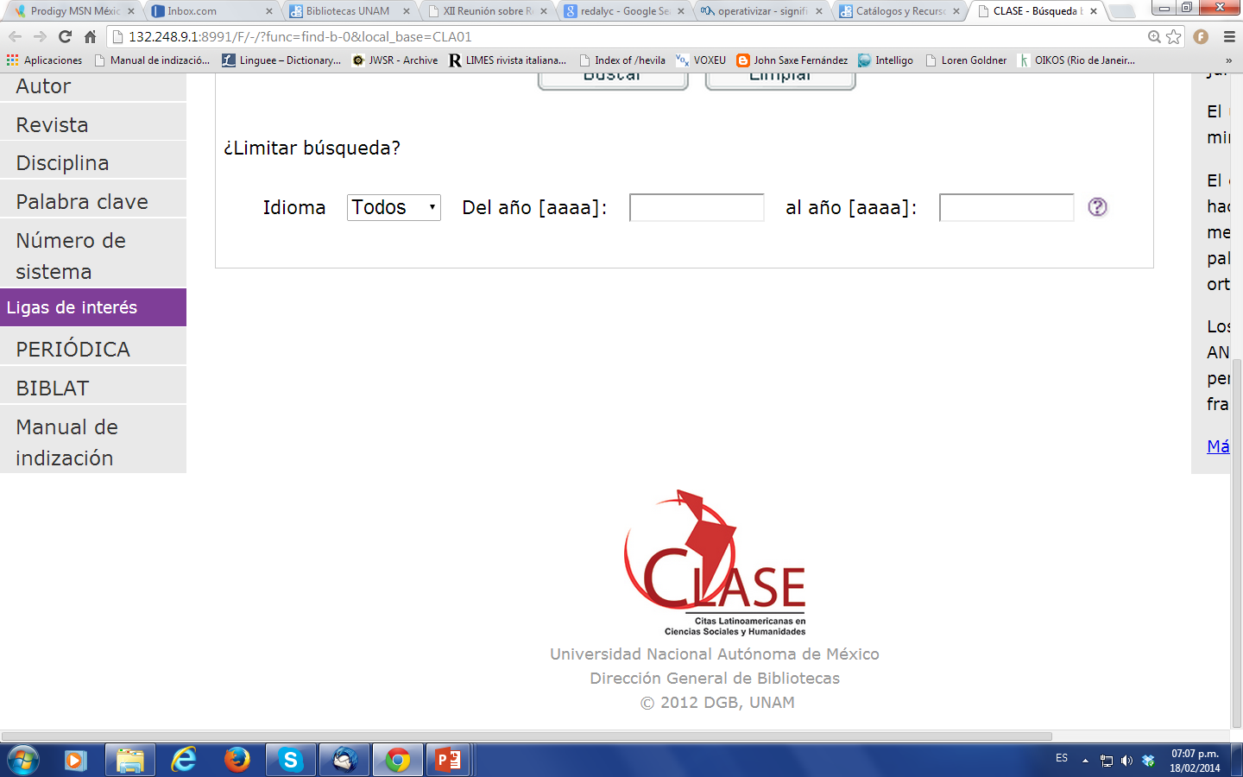
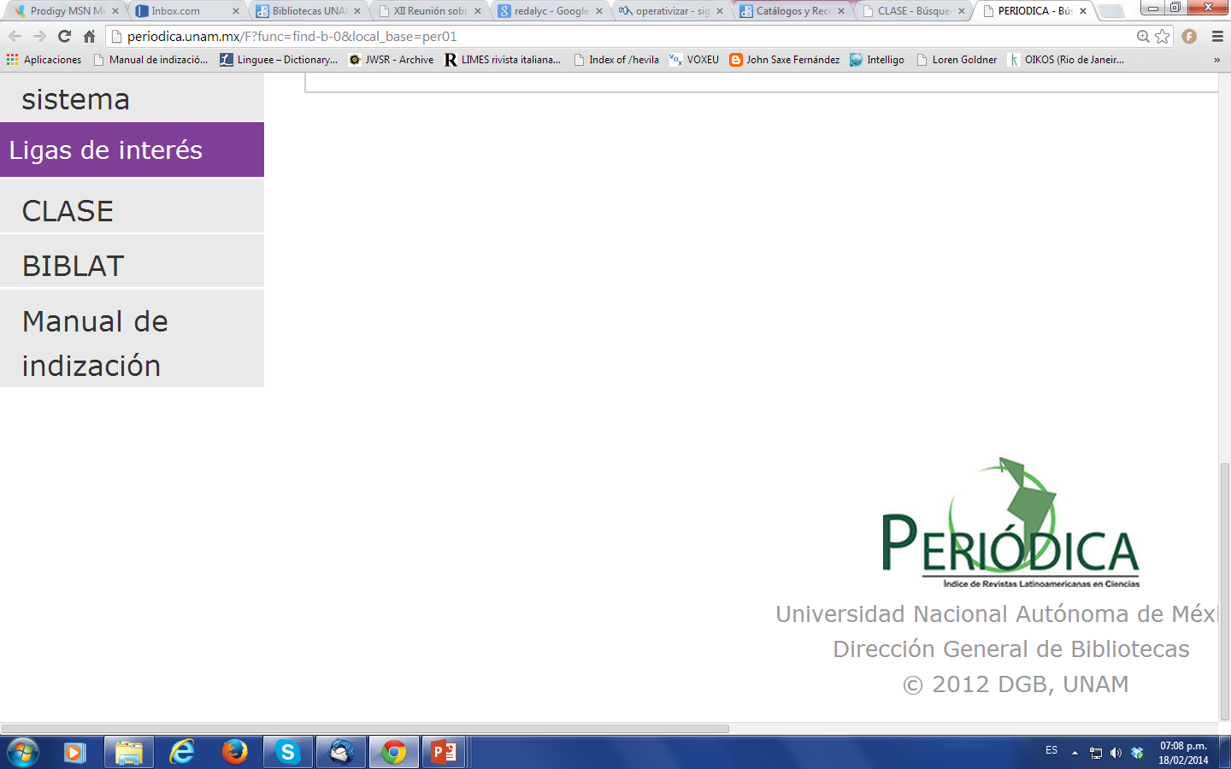



24,728
Cobertura en número de títulos por sistema de información
Catálogo
8,520
Depto. de Bibliografía Latinoamericana
DIRECCIÓN GNL. DE BIBLIOTECAS
UNAM
1,250
145
Datos a julio 2016

Slide 3
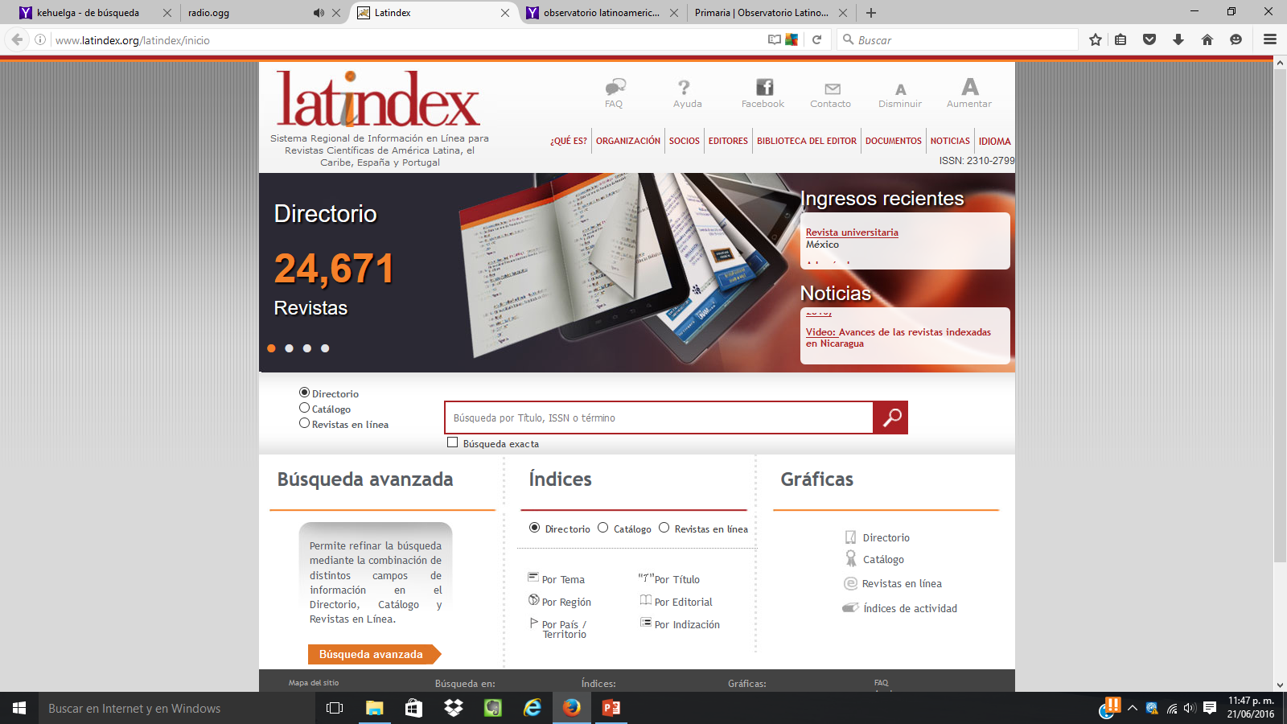
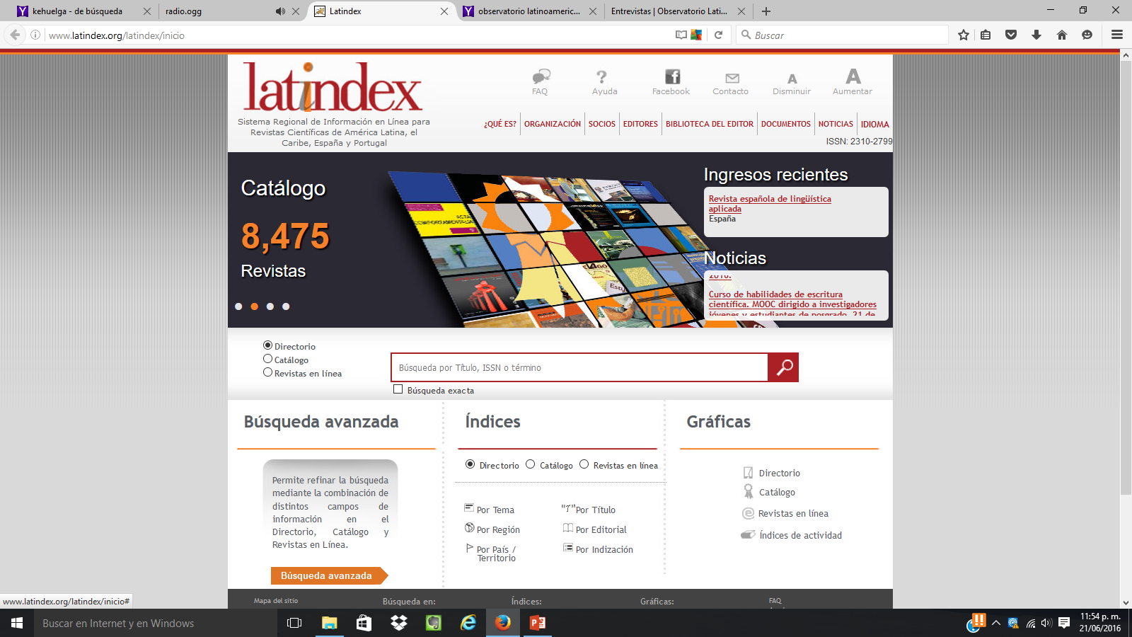
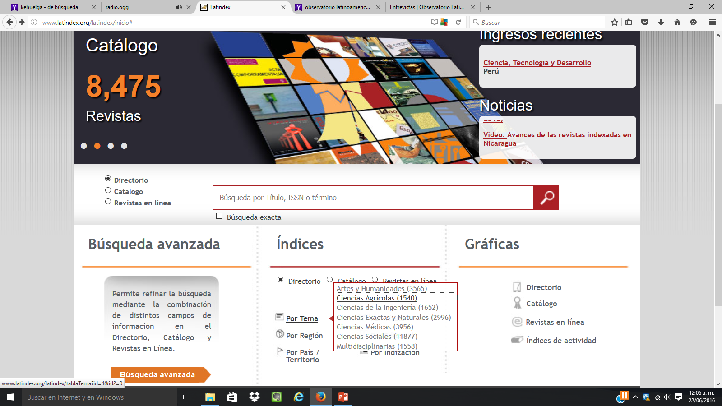
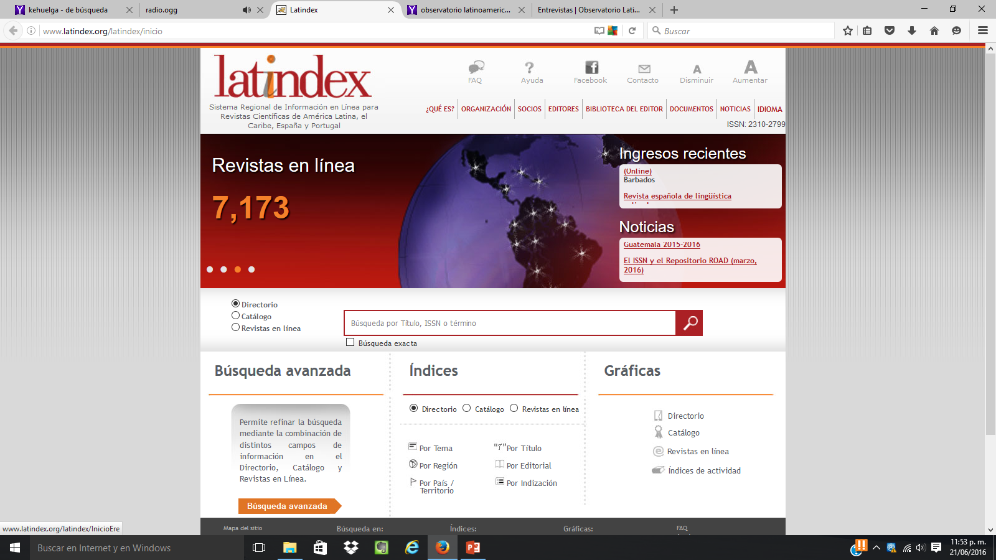
http://www.latindex.org
Inventario de revistas
Selección de
revistas

Slide 4
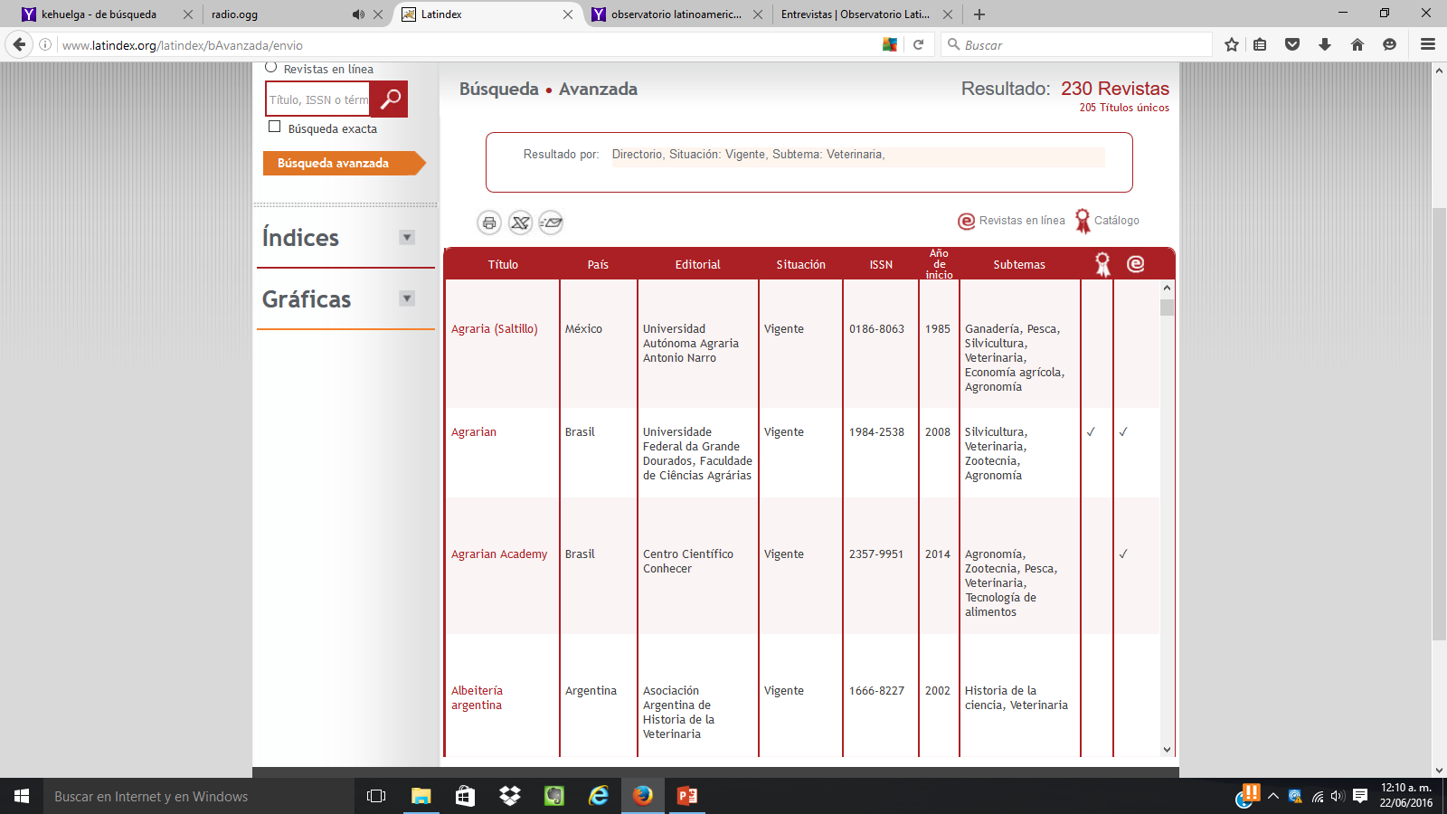
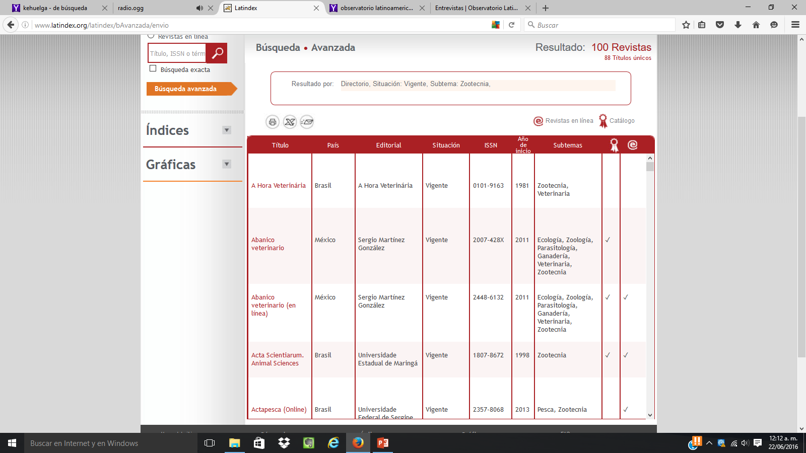
veterinaria
zootecnia
Latindex distingue las revistas del Directorio y las del Catálogo
Las revistas del Catálogo aprueban puntaje de calidad editorial

Slide 5
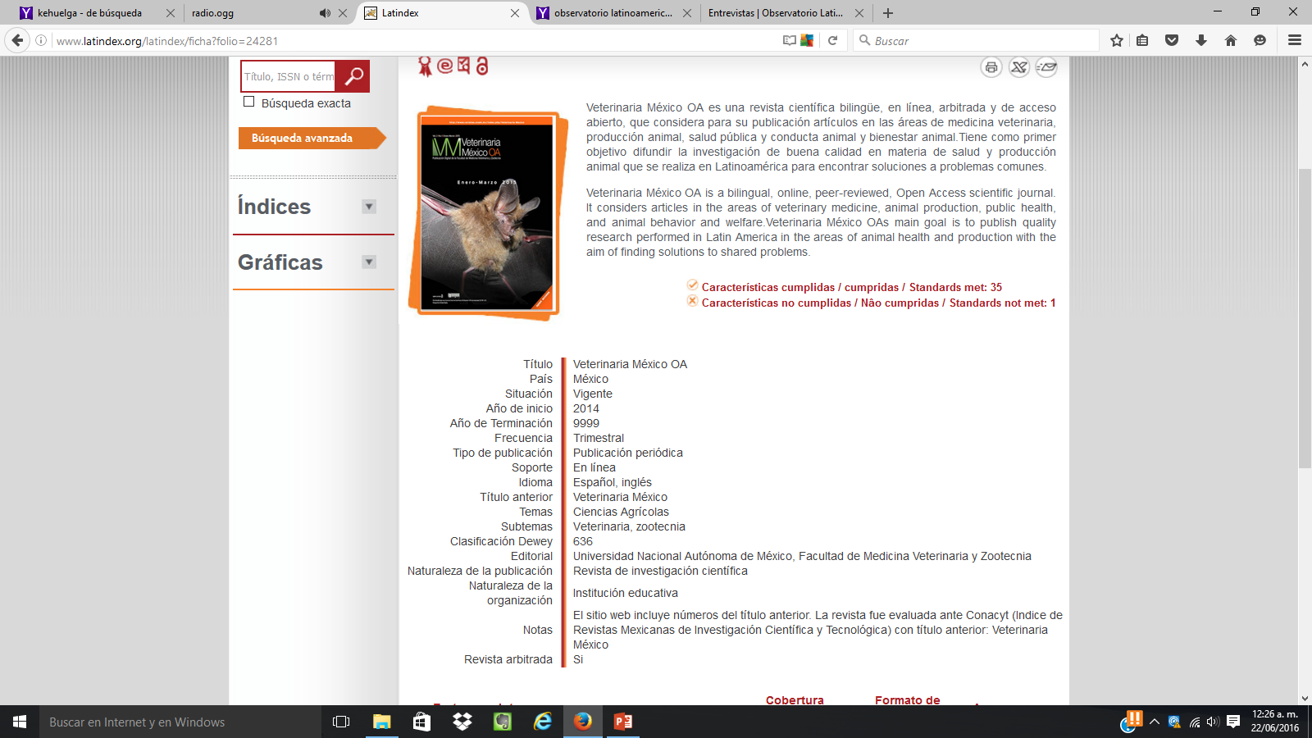
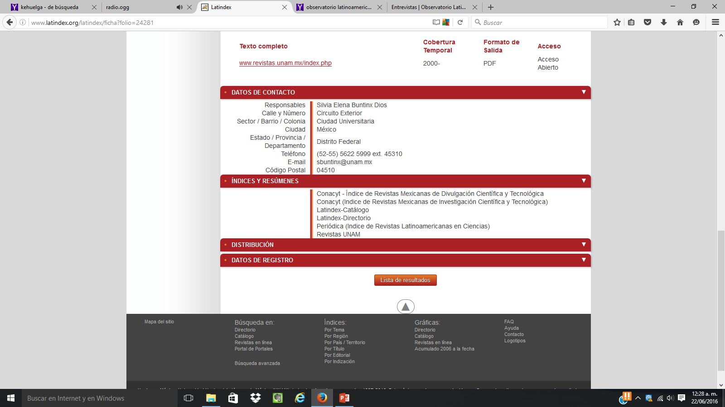
Ficha bibliográfica por revista
el registro de la revista en Directorio Latindex proporciona información sobre la revista
el registro en el Catálogo ofrece el puntaje obtenido. Este puntaje sirve como guía para los editores

Slide 6
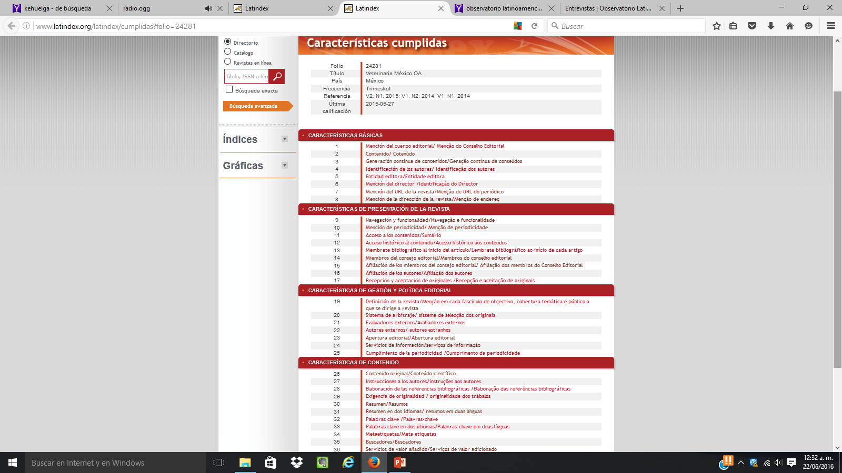
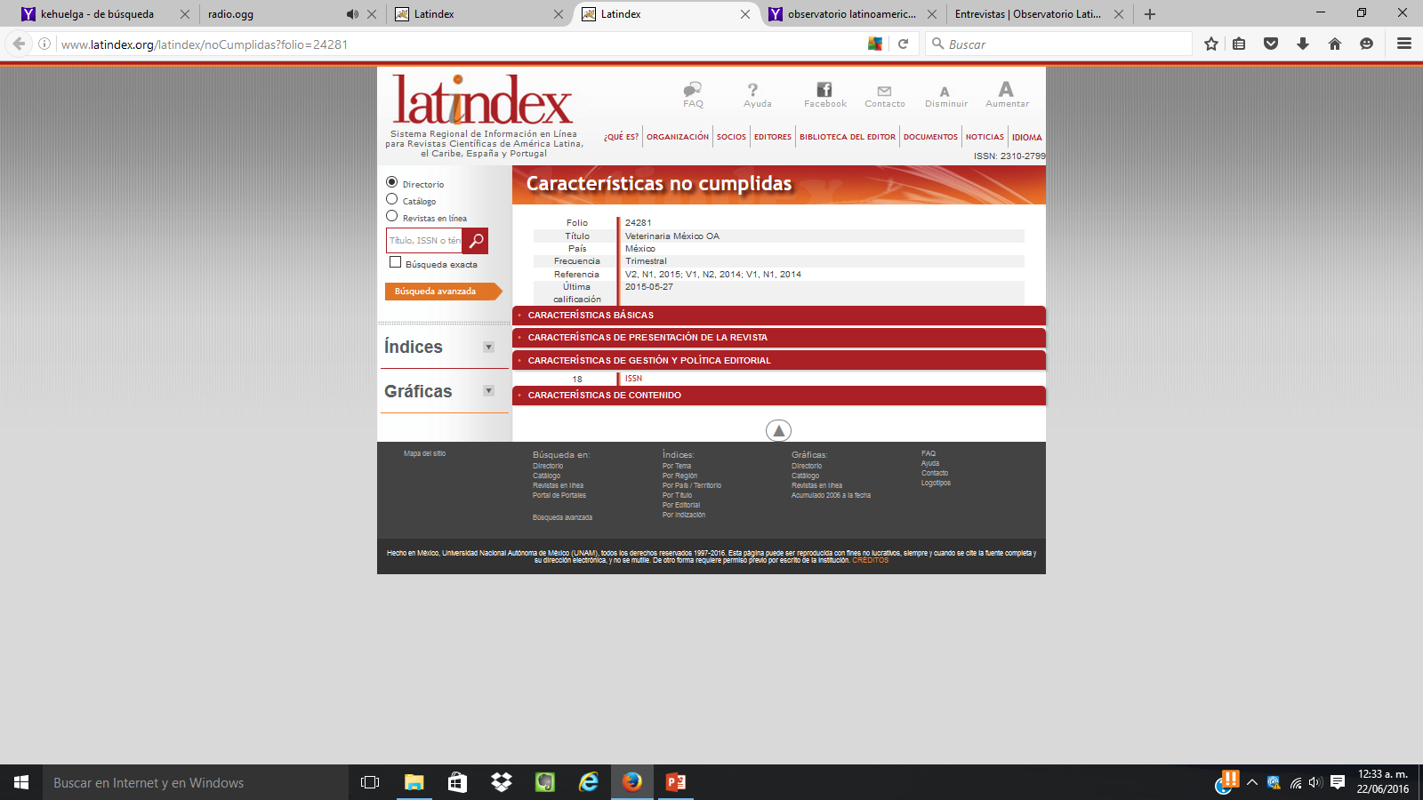
ejemplo de resultado de la evaluación de una revista en Catálogo Latindex
Características cumplidas
y no cumplidas

Slide 7
Productos de información del Departamento de Bibliografía Latinoamericana
• Clase - Citas Latinoamericanas en Ciencias Sociales y Humanidades http://clase.unam.mx
Base de datos bibliográfica de artículos publicados en revistas publicadas en América Latina y el Caribe
en todas las áreas de Ciencias Sociales y Humanidades. Los registros bibliográficos pueden incluir enlaces
al texto completo de los artículos. Los enlaces son de dos tipos: 1) al sitio de la revista electrónica y
2) al repositorio HEVILA de la DGB
Año de inicio: 1975
No. de registros: 431,131 (14 jun 16)
No. de enlaces a texto completo: 109,969 (14 jun 16)
No. de enlaces a texto completo en HEVILA: 24,824 (14 jun 16)
No. de analistas documentales 2016: 3 (+ 2 honorarios SciELO) [vs. 2004: 11 analistas –incluyendo honorarios]
• Periódica - Índice de Revistas Latinoamericanas en Ciencias http://periodica.unam.mx
Base de datos bibliográfica de artículos publicados en revistas publicadas en América Latina y el Caribe
en todas las áreas de Ciencias Exactas, Naturales y Biomédicas. Los registros bibliográficos pueden incluir enlaces
al texto completo de los artículos. Los enlaces son de dos tipos: 1) al sitio de la revista electrónica y
2) al repositorio HEVILA de la DGB
Año de inicio: 1978
No. de registros: 385,180 (14 jun 16)
No. de enlaces a texto completo: 121,280 (14 jun 16)
No. de enlaces a texto completo en HEVILA: 8,880 (14 jun 16)
No. de analistas documentales 2016: 5 [vs. 2004: 9 analistas –incluyendo honorarios]
• HEVILA – Hemeroteca Virtual Latinoamericana
Repositorio de revistas electrónicas en texto completo resguardadas en servidor de la DGB.
Este repositorio ofrece enlaces estables al texto completo para los registros de Clase y Periódica
Año de inicio: 2007
No. de fascículos: 421 (14 jun 16)
No. de documentos (PDF) 33,703 (14 jun 16)
HEVILA convirtió a CLASE y PERIÓDICA en repositorios con textos completos
• BIBLAT – Bibliografía Latinoamericana http://biblat.unam.mx
Portal interoperable con los metabuscadores de Internet para los registros de Clase y Periódica.
Portal de indicadores de producción y bibliométricos extraídos de Clase y Periódica.
Año de inicio: 2010
No. de indicadores: 10 indicadores / 20 frecuencias

Slide 8
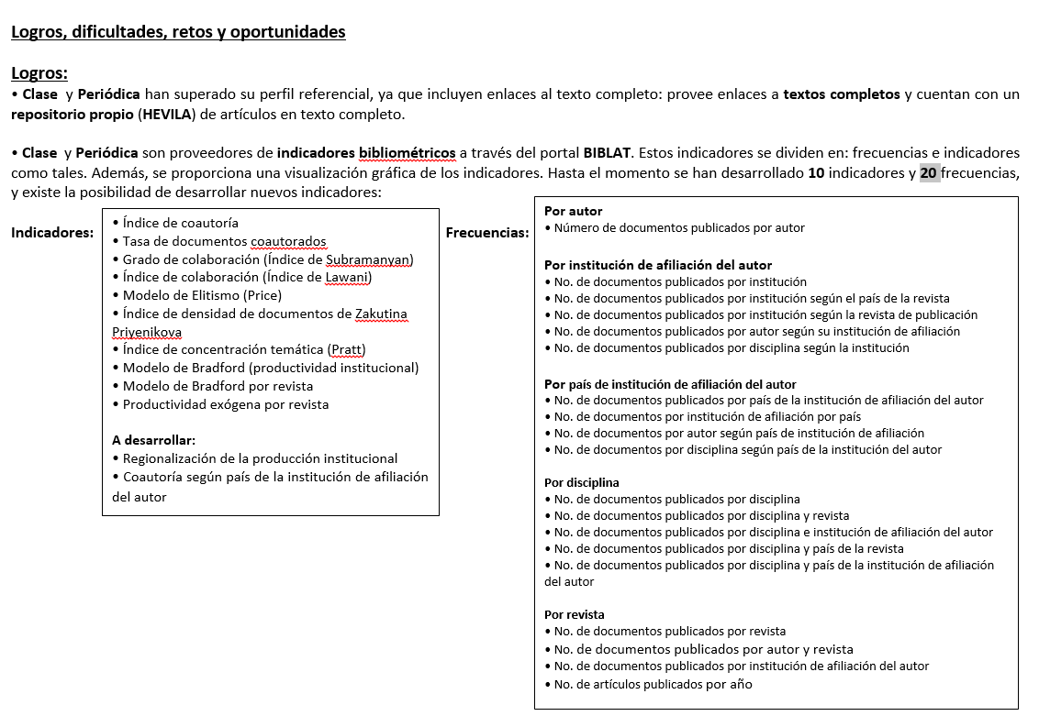

Slide 9
Aumento el número de títulos indizados
vs
Reducción del número de analistas
Dependencia cada vez mayor del Servicio Social
(requiere capacitación y sólo dura 6 meses)

Slide 10

Transferencia de + 40,000 registros de:
Aumento el número de títulos indizados
vs
Reducción del número de analistas
No se reciben muchos estudiantes de servicio social de estas áreas

Slide 11
Retos y oportunidades
+
MAYOR RETO:
Reducción en no. de analistas vs. Incremento en no. de revistas indizadas
Propuestas de solución
Continuar apoyo de servicio social
Acceso por parte de editores para actualizar sus revistas : interfaz interactiva (BIBLAT)
Contratación de honorarios – liberación de recursos ALEPH x software libre

Slide 12
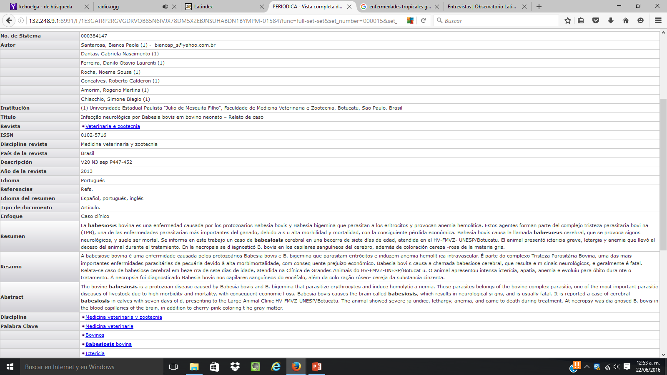
Registros de CLASE y PERIÓDICA:
24 campos y 42 subcampos
Campos y subcampos en CLASE y PERIÓDICA
8 | 1 | e
22 | 1 | a
24 | 1 | a
35 | 1 | a
36 | 1 | a
39 | 1 | a
41 | 1 | a
100 | 3 | a,z,6
110 | 3 | a,b,c
120 | 5 | z,u,v,w,x
222 | 1 | a
245 | 1 | a
260 | 1 | c
300 | 5 | a,b,c,d,e
504 | 1 | a
520 | 4 | a,p,i,o
546 | 1 | a
590 | 2 | a,b
650 | 1 | a
653 | 1 | a
654 | 1 | a
698 | 1 | a
856 | 2 | u,y
852 | 2 | u,y
24 campos | 42 subcampos
autores
Afiliaciones de autores
título artículo
título revista
año de publicación
resúmenes 3 idiomas

Slide 13
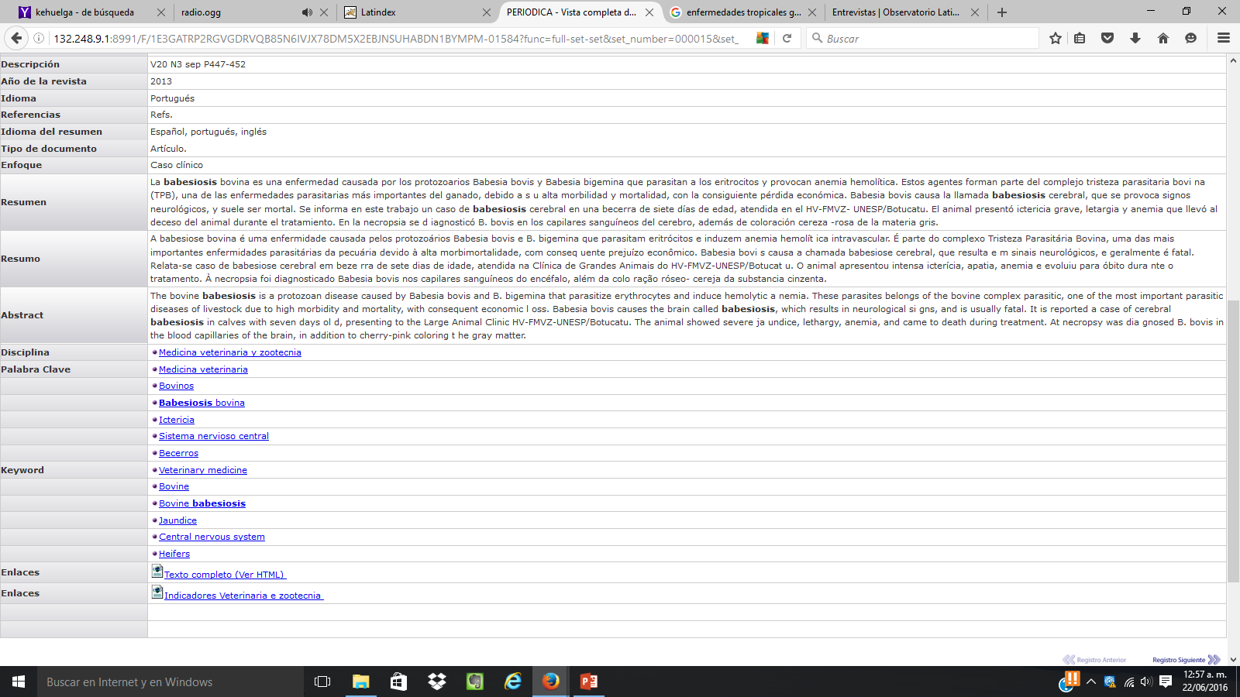
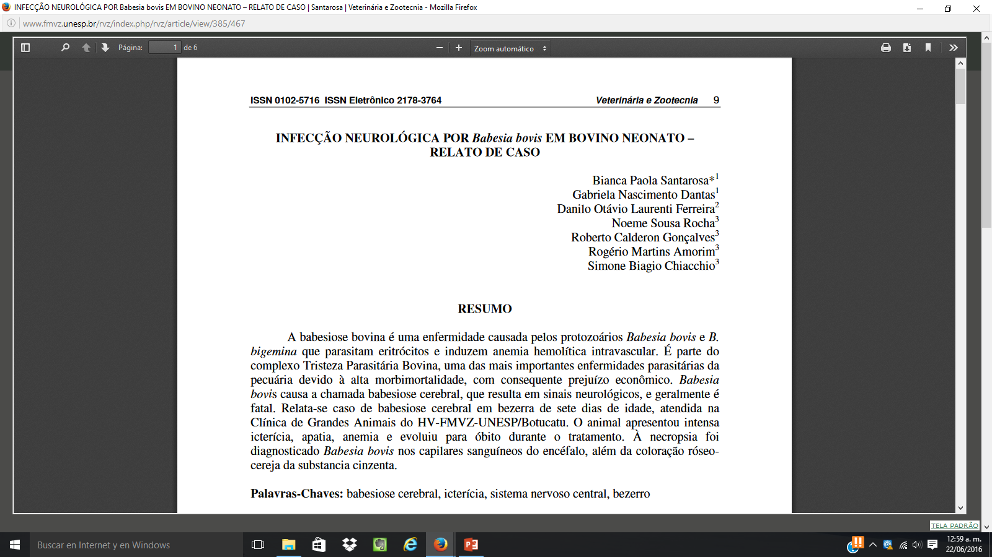
palabras clave
keywords

Slide 14
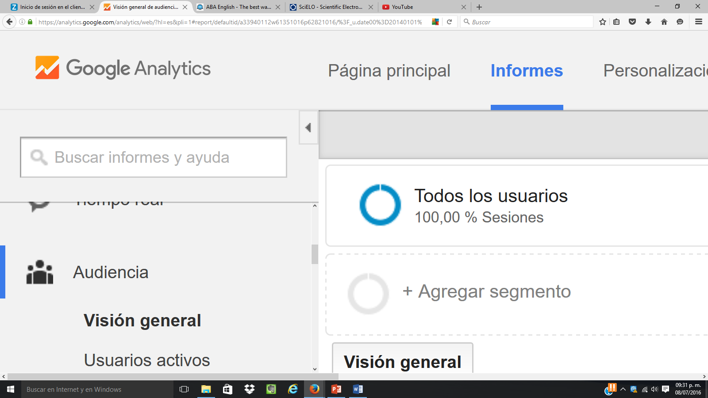

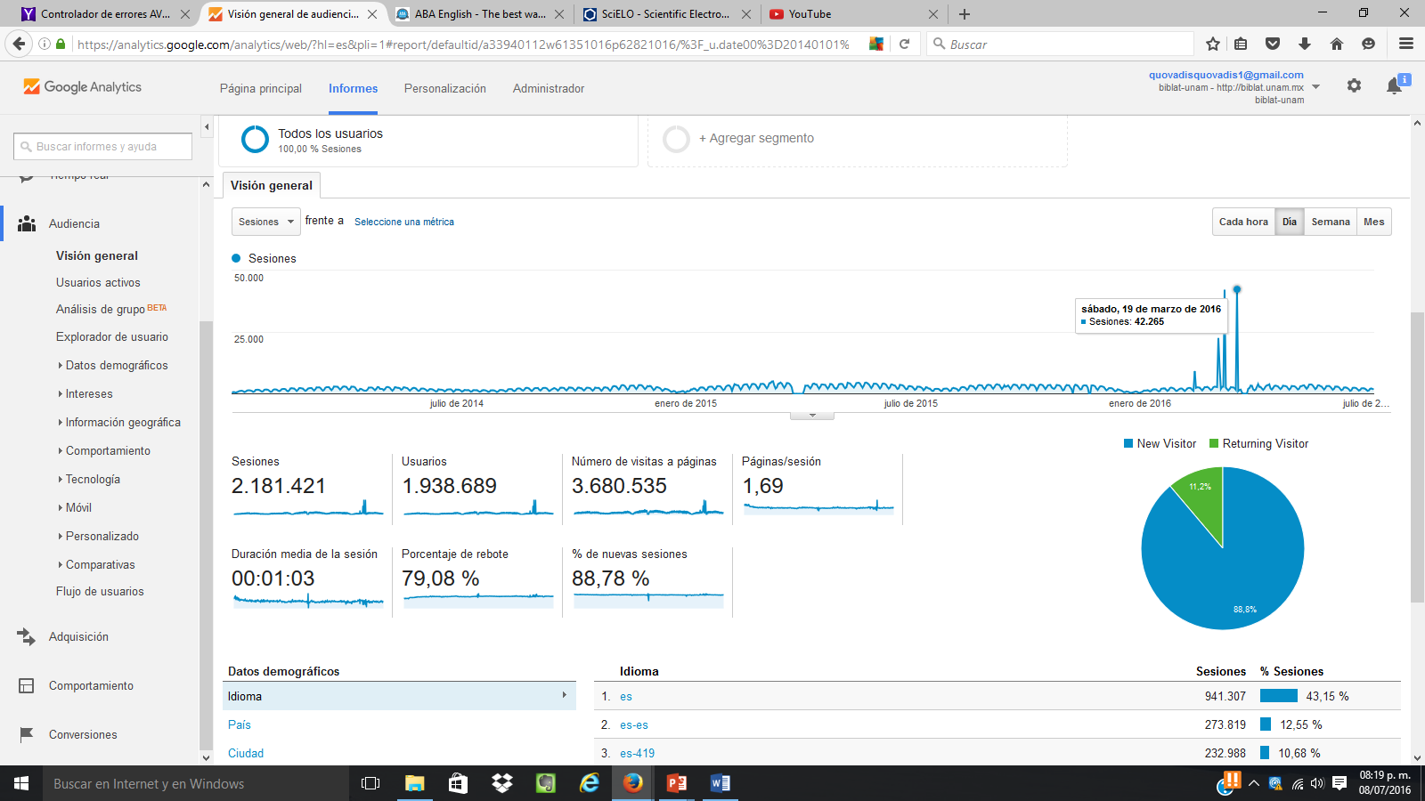
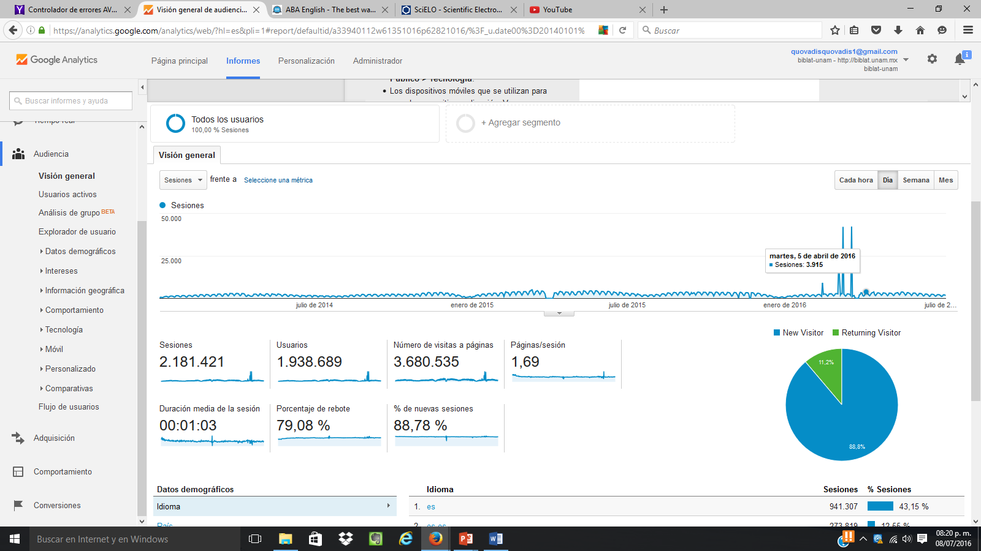
Consultas de Biblat (consultas según Google Analytics)
Conteo entre de 2014 a jul. 2016
al parecer este inusual pico de consultas provino de China
1,938,689 usuarios únicos
3,680,535
consultas
Pico máximo de consultas:
42,265
consultas en un día
19 marzo 2016
3,915 consultas diarias
(el día 5 abril 2016)

Slide 15
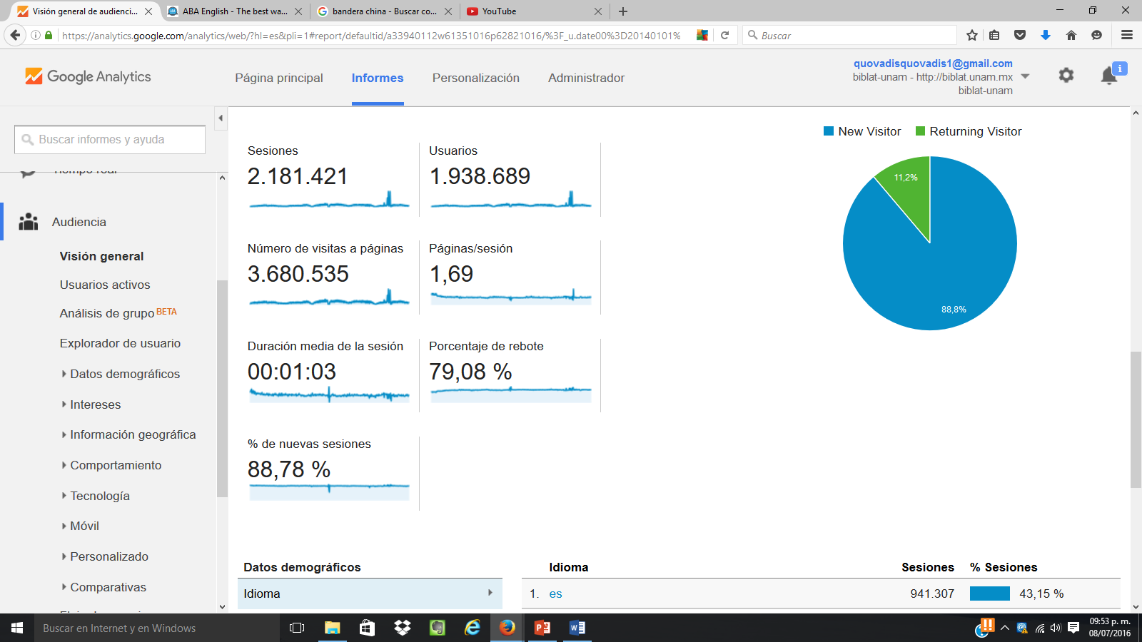
casi el 90% de las consultas son de nuevos visitantes

Slide 16
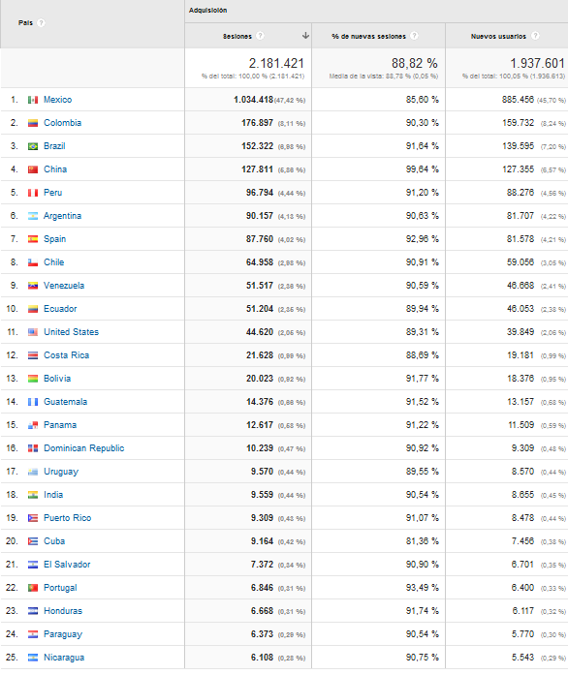
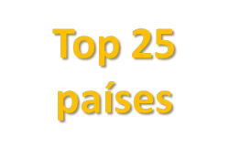
Consultas de Biblat por país
(según Google Analytics)
Conteo entre de 2014 a jul. 2016
25 primeros países
México: más del 85 % de las consultas
China (lugar 4) e India (18)

Slide 17
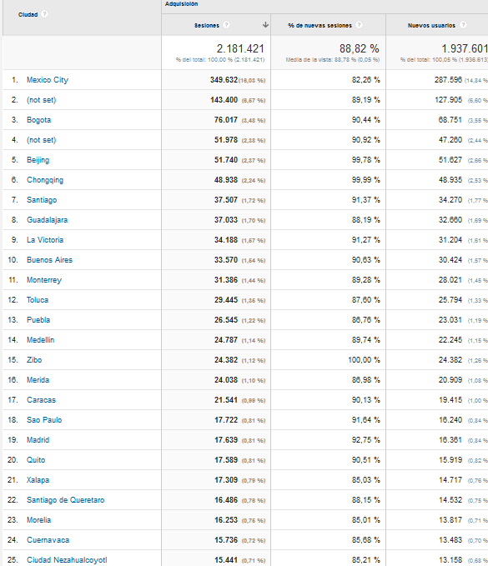
Consultas de Biblat por ciudades
(según Google Analytics)
Conteo entre de 2014 a jul. 2016
25 primeras ciudades
Top 25
ciudades
Cd. de México: más del 80 % de las consultas
3 ciudades chinas destacan:
Beijing (5)
Chongqing (6)
Zibo (15)

Slide 18
Ejemplos de indicadores ofrecidos por el portal

Slide 19
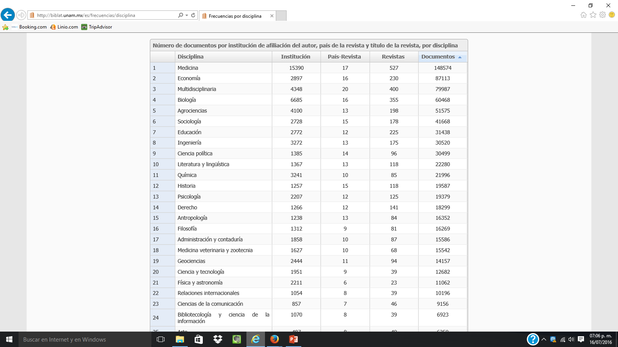
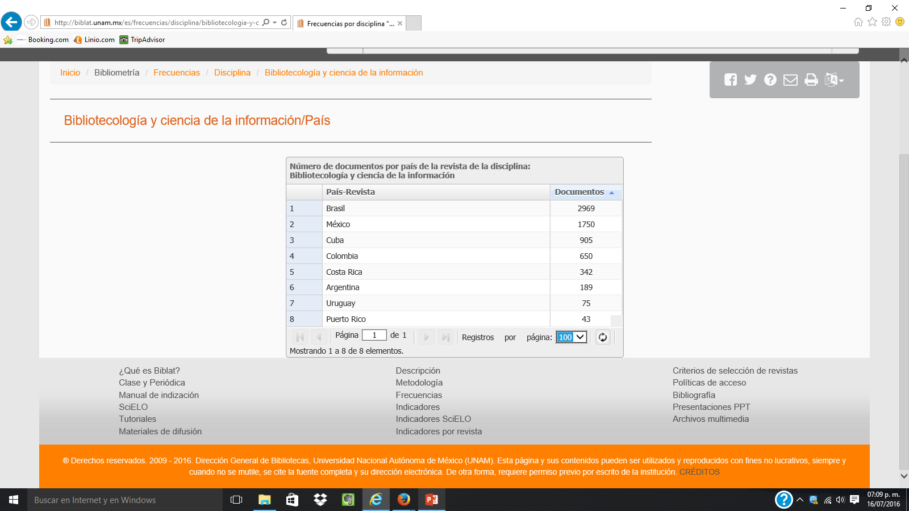
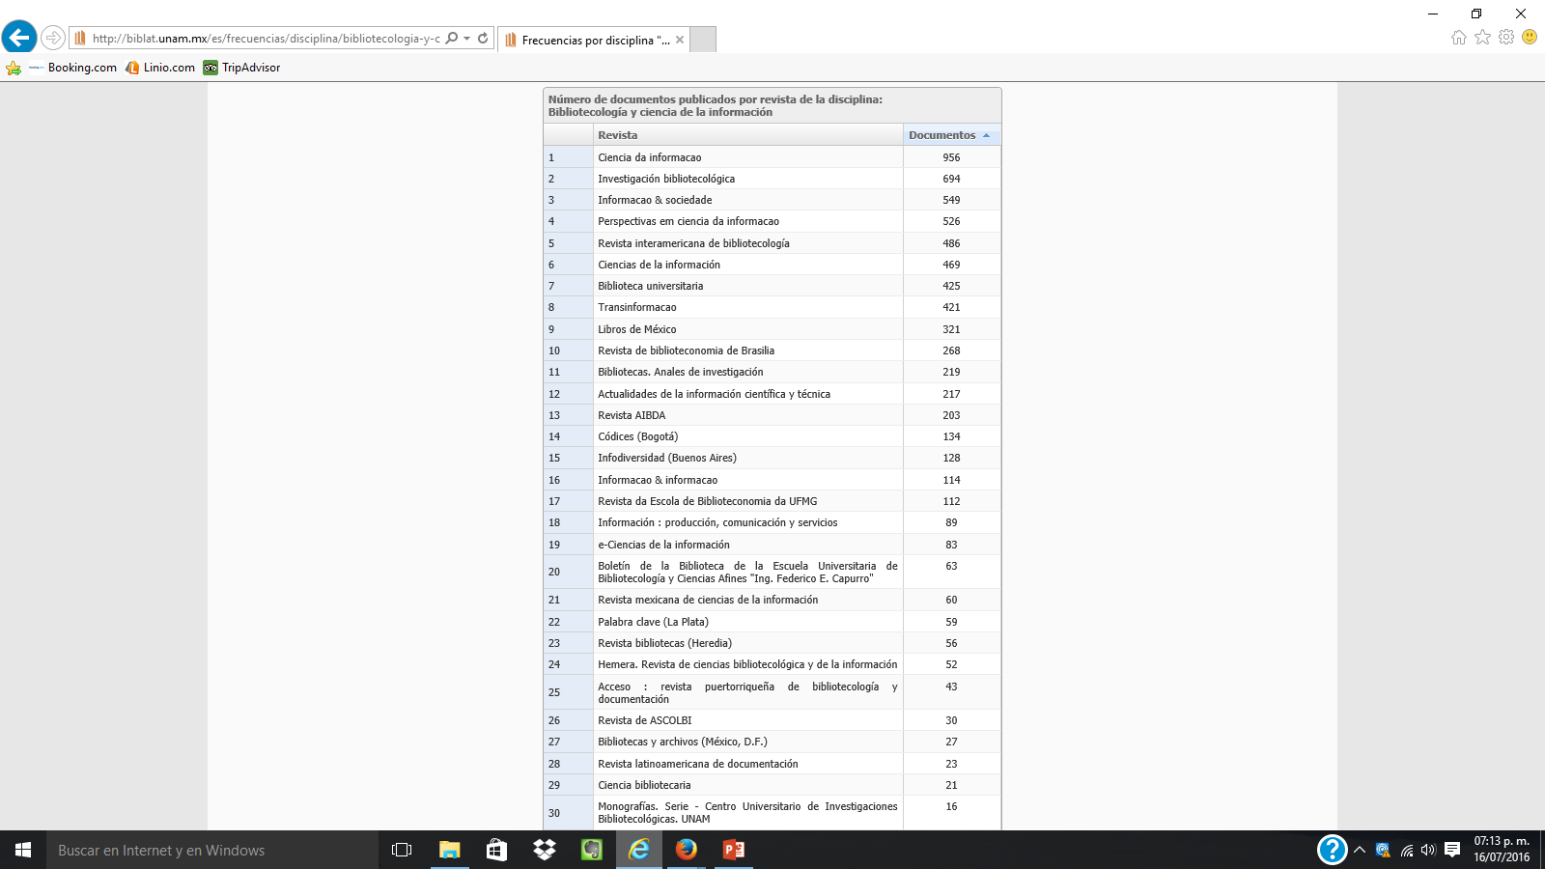
http://biblat.unam.mx/es/frecuencias/disciplina/bibliotecologia-y-ciencia-de-la-informacion/pais
← documentos publicados por revistas según el país de publicación de la revista
← documentos publicados por revista
http://biblat.unam.mx/es/frecuencias/disciplina

Slide 20
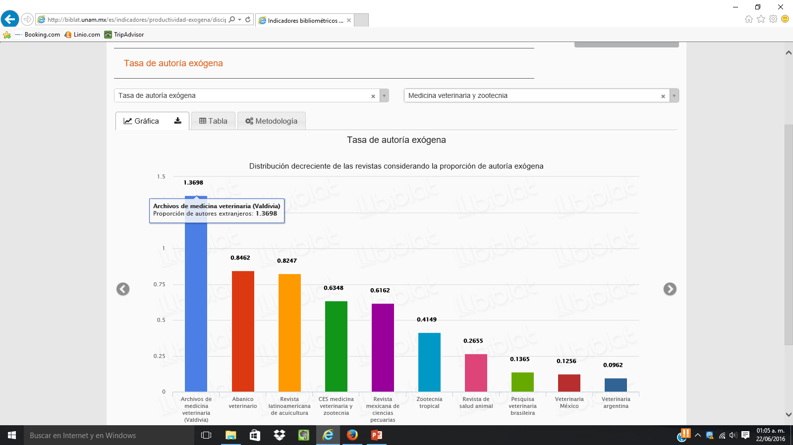
Tasa de autoría exógena, o grado de internacionalización de la revista: no. de autores cuyas afiliaciones pertenecen a un país diferente al país en el que se edita la revista
País | Frecuencia
Chile | 1,083
México | 372
Brasil | 201
Argentina | 163
España | 128
Colombia | 105
Uruguay | 29
EUA | 28
Turquía | 28
Inglaterra | 9
Reino Unido | 9
Corea del Sur | 8
Canadá | 7
China | 7
Venezuela | 6
Holanda | 5
Perú | 5
Australia | 4
Costa Rica | 4
Nigeria | 4
Nueva Zelanda | 4
Portugal | 4
Alemania | 3
Escocia | 3
Japón | 3
Siria | 3
Polonia | 2
RFA | 2
Cuba | 1
Francia | 1
Irán | 1
Noruega | 1
Panamá | 1
Puerto Rico | 1

Slide 21
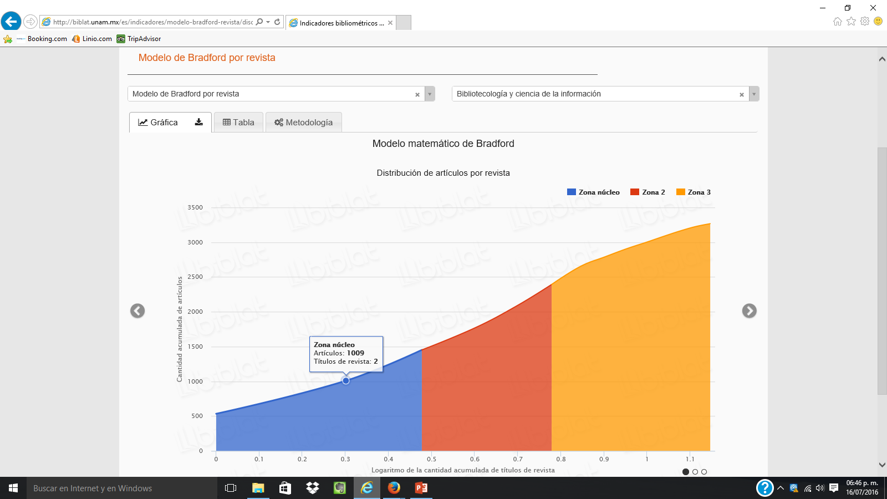
Ejemplo de gráficas de indicadores sobre revistas más productivas en el área según la Ley de Bradford (Bibliotecología y Ciencia de la información)

Slide 22
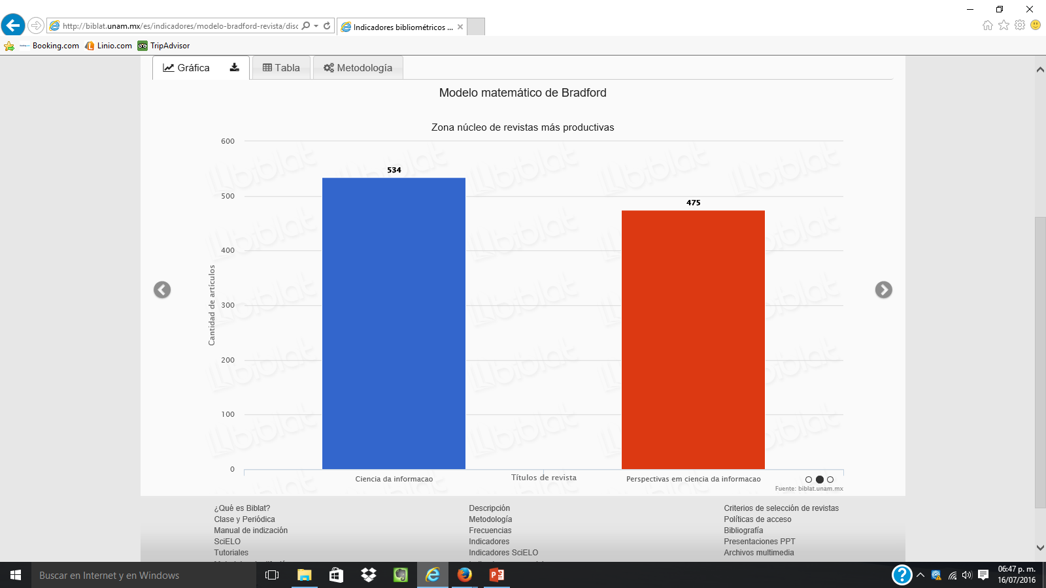
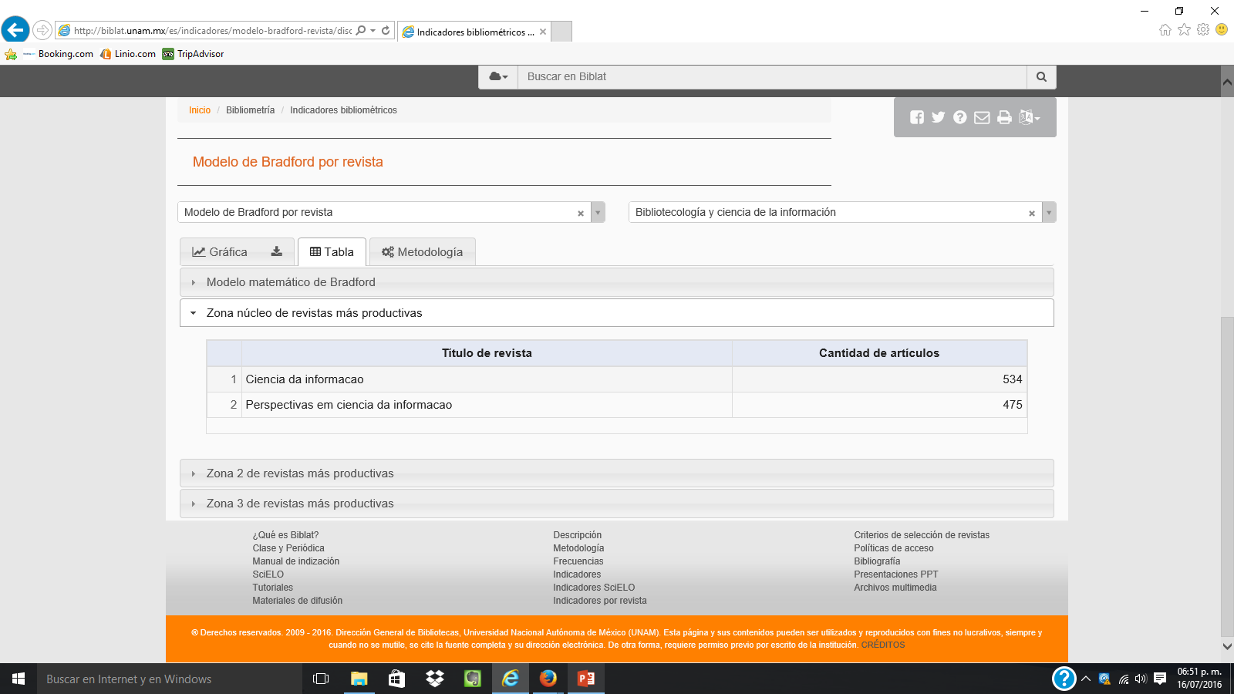
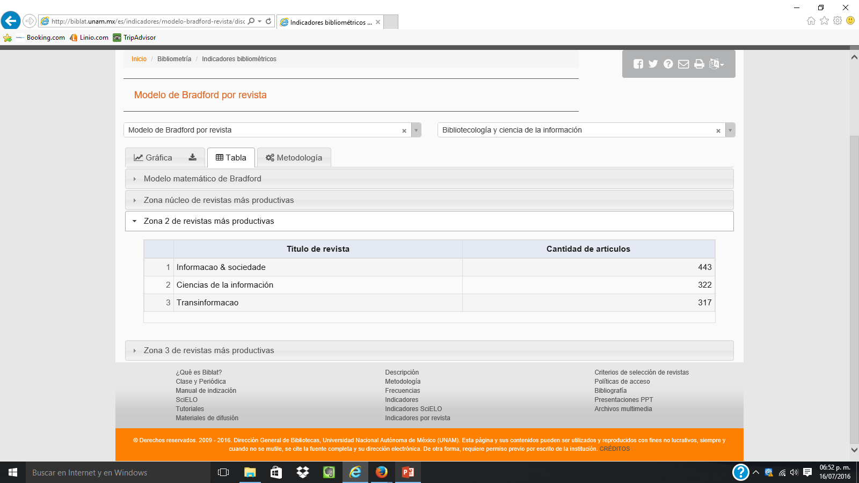
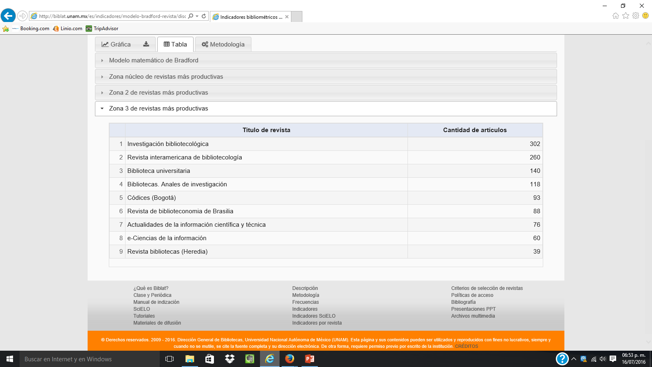

Slide 23
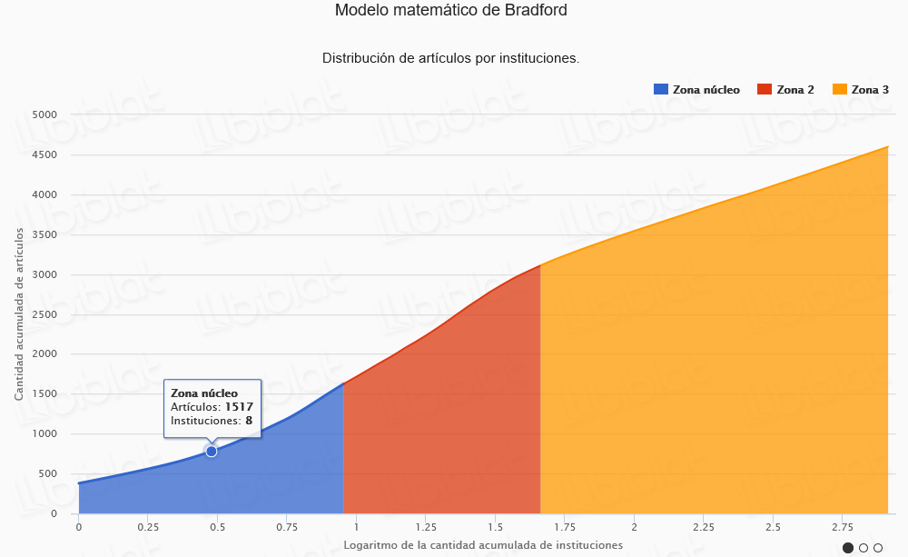
Ejemplo de gráficas de indicadores sobre instituciones más productivas en el área de Ley de Bradford (Bibliotecología y Ciencia de la información)
http://biblat.unam.mx/es/indicadores/modelo-bradford-institucion/disciplina/bibliotecologia-y-ciencia-de-la-informacion

Slide 24
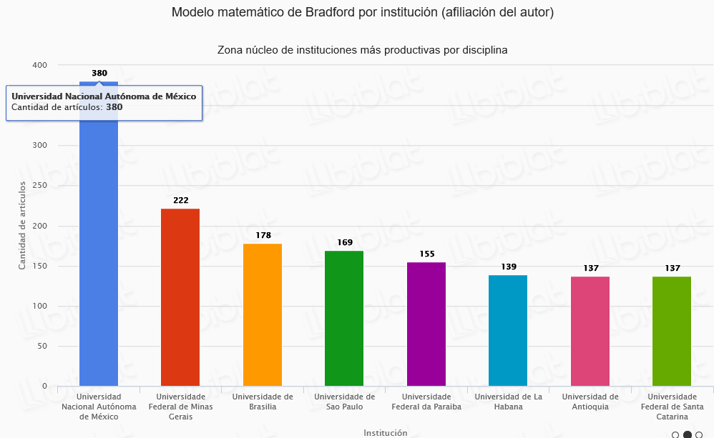

Slide 25
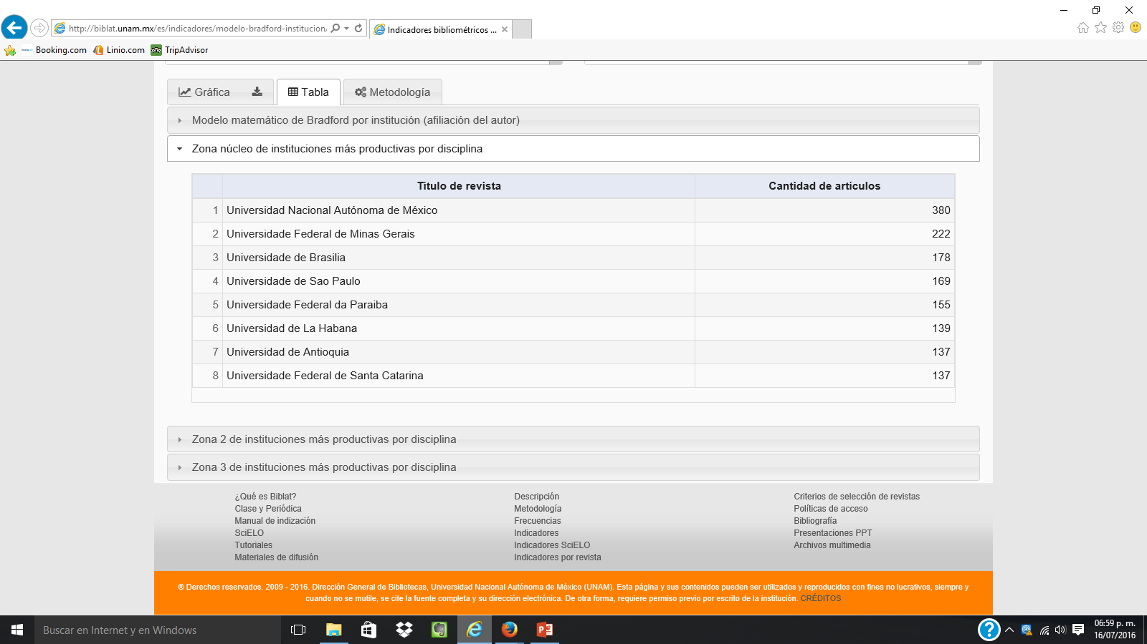
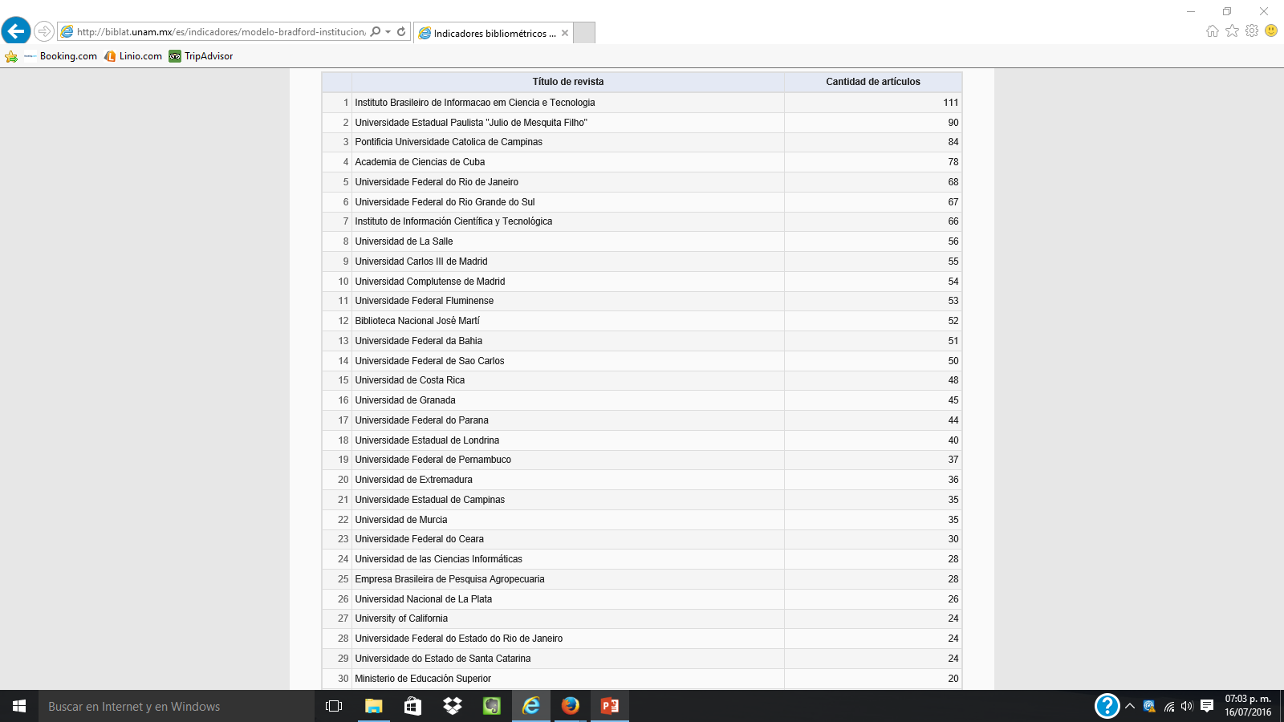

Slide 26
El Depto. de Información y Servicios Documentales informó el 20 de junio 2016 que recibió la solicitud no. 11,003 de documentos indizados en CLASE y PERIÓDICA (contabilizados a partir del 5 feb. 2014) requeridos por los usuarios de BIBLAT.
BIBLAT ofrece a los usuarios los registros bibliográficos de CLASE y PERIÓDICA , así como un enlace dinámico que permite al usuario hacer llegar la solicitud de un documento al Departamento de Información y Servicios de Documentación.
BIBLAT es una plataforma interoperable con Google y otros metabuscadores, lo que permite la captación de un gran número de usuarios a nivel nacional como internacional
BIBLAT ha reforzado el vínculo de producción-circulación entre el Departamento de Bibliografía Latinoamericana y el Departamento de Información y Servicios de Documentación, ya que mientras que el primero se dedica a la codificación y producción de registros bibliográficos, el segundo atiende la demanda de los usuarios de los documentos indizados y resguardados en el acervo de la Hemeroteca Latinoamericana.
BIBLAT
Genera demanda de documentos para el Depto. de Información y Servicios Documentales

Slide 27
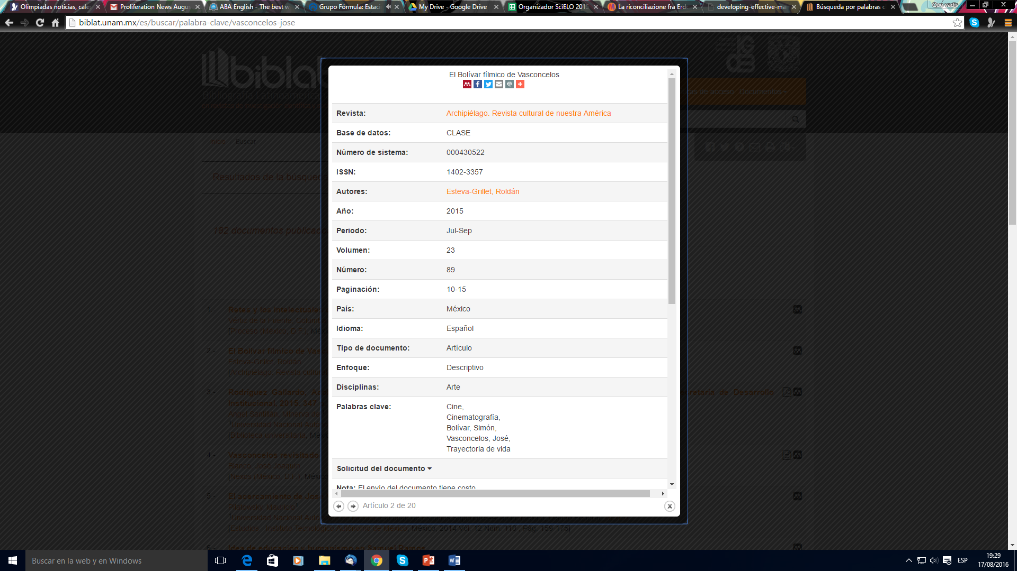
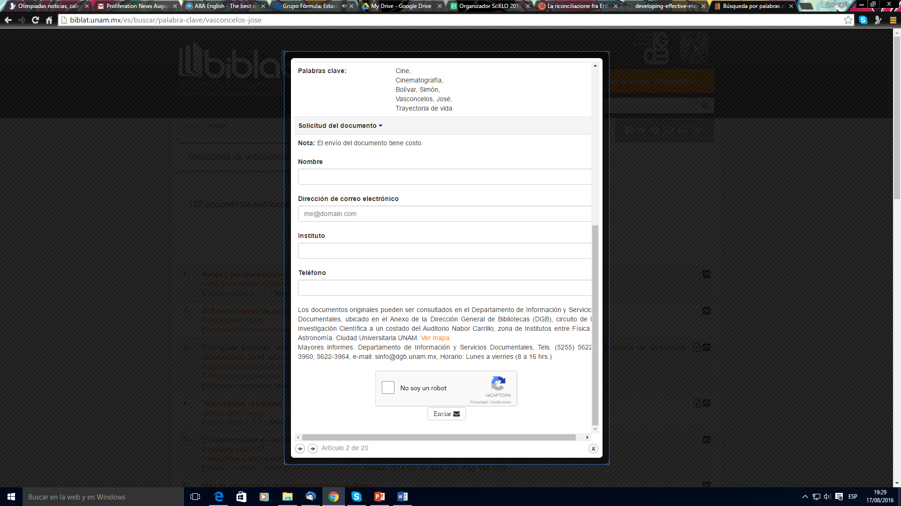
BIBLAT
Opción de solicitud en línea del documento dirigida al
Depto. de Información y Servicios Documentales

Slide 28
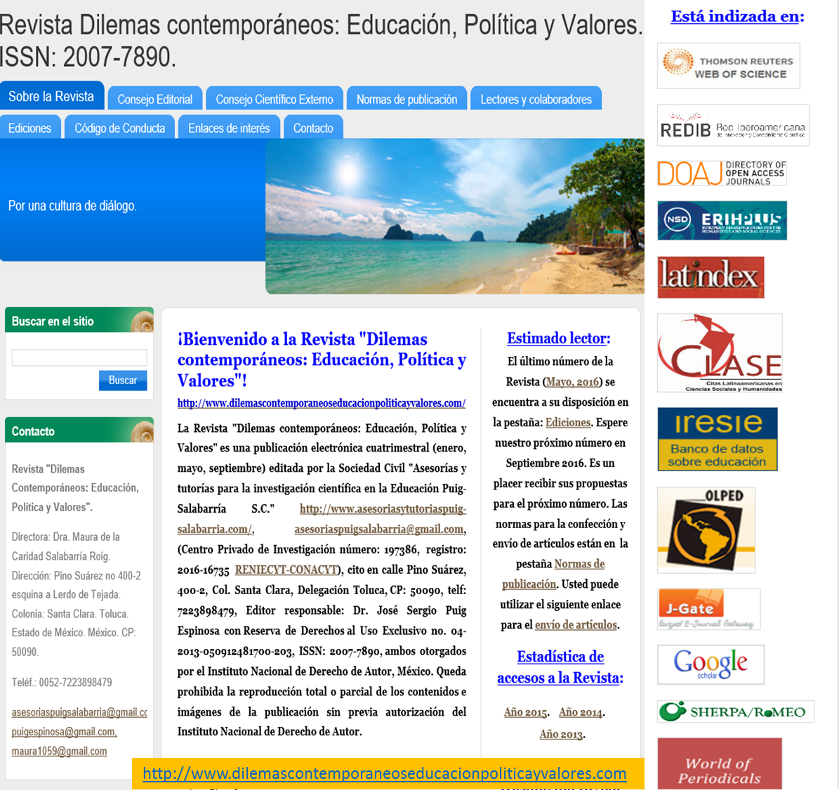
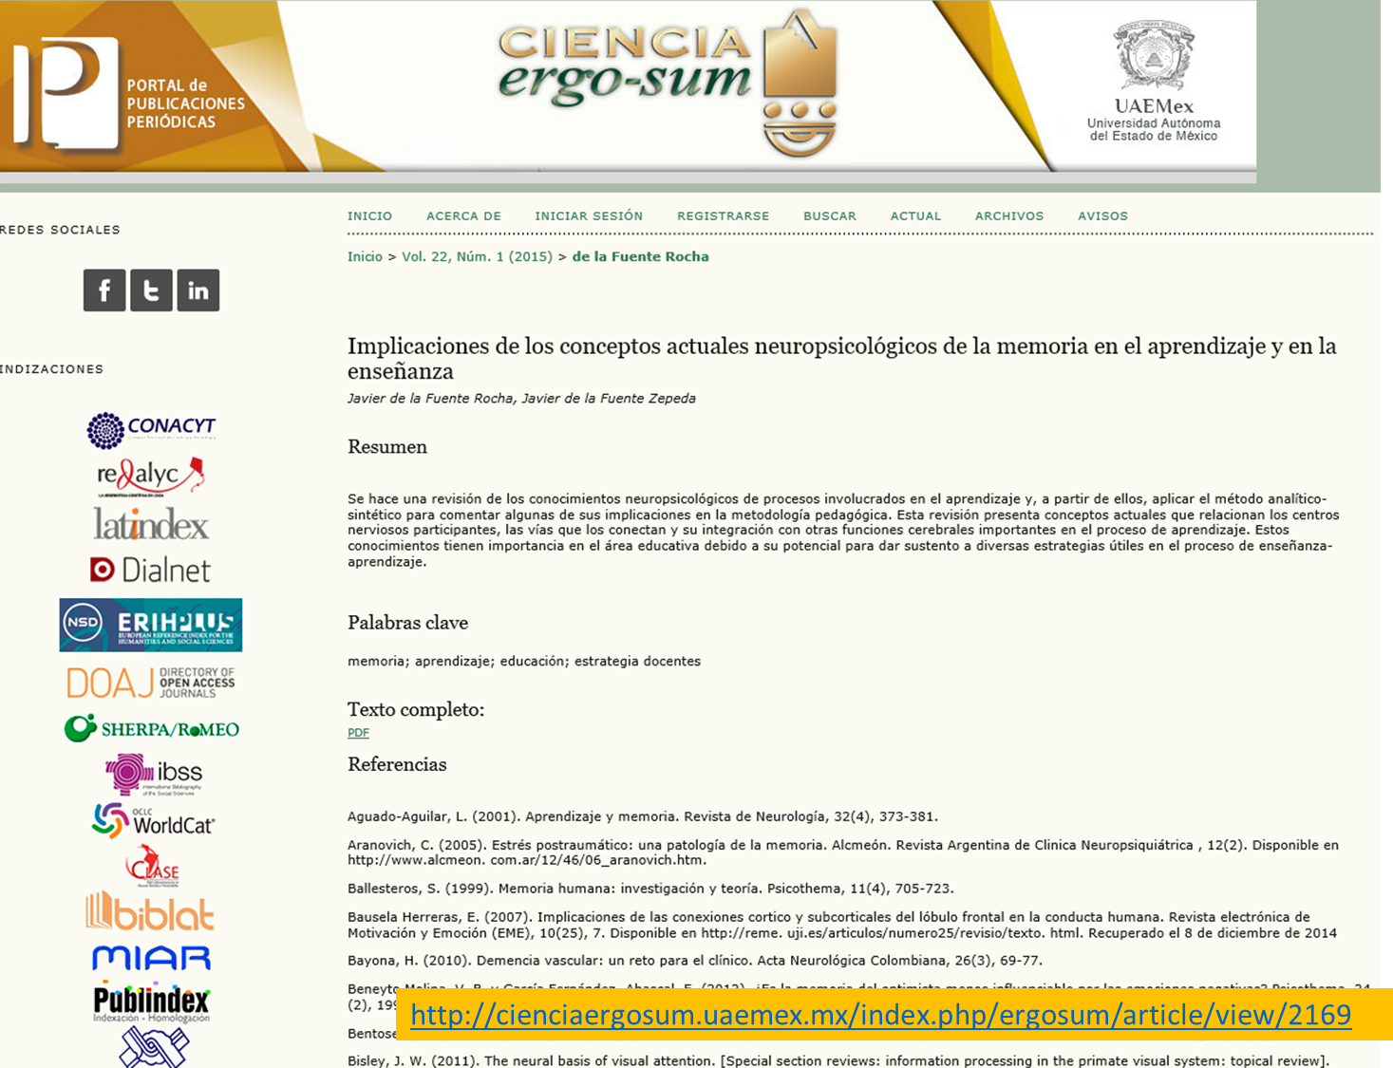
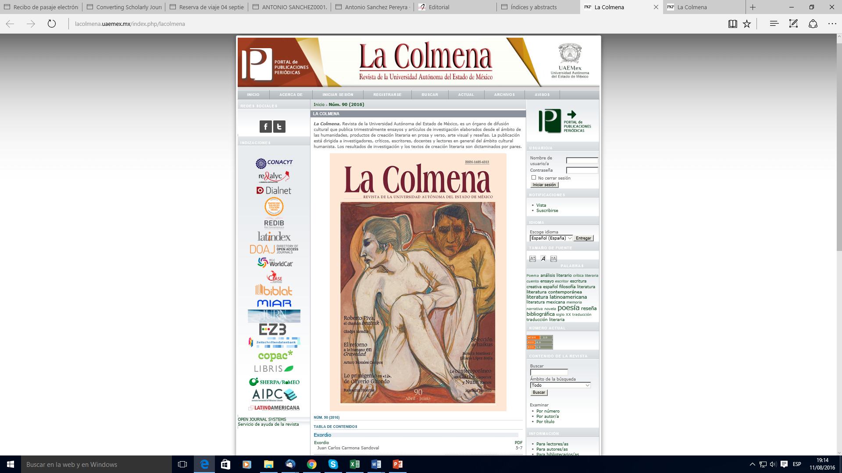
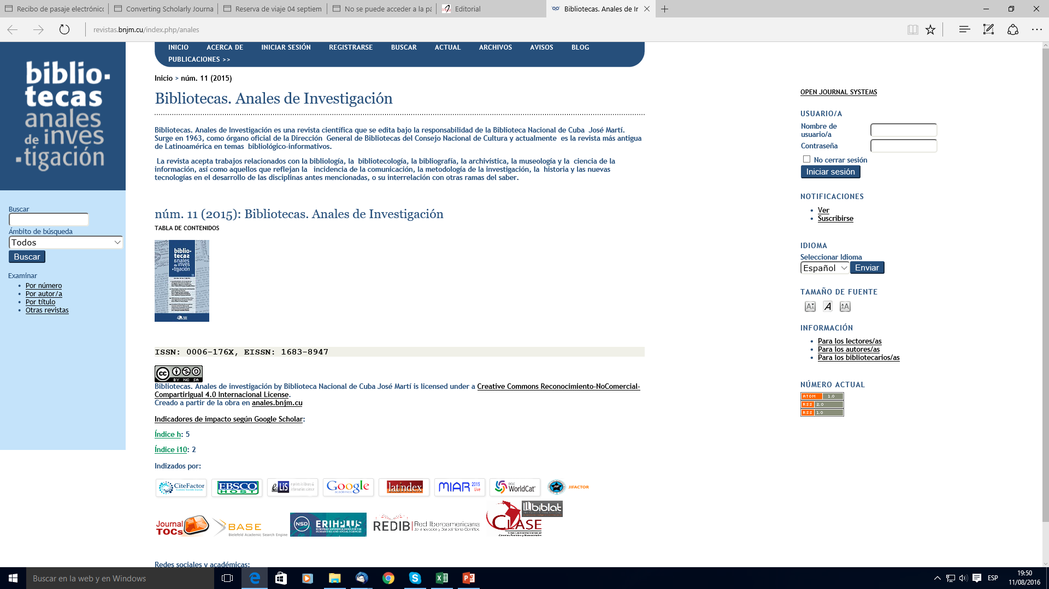
http://revistas.bnjm.cu/index.php/anales
Logos CLASE y BIBLAT
en páginas Web de las revistas
Cada vez más revistas indizadas en CLASE y BIBLAT
colocan los logos y enlaces a manera de crédito
http://lacolmena.uaemex.mx/index.php/lacolmena

Slide 29
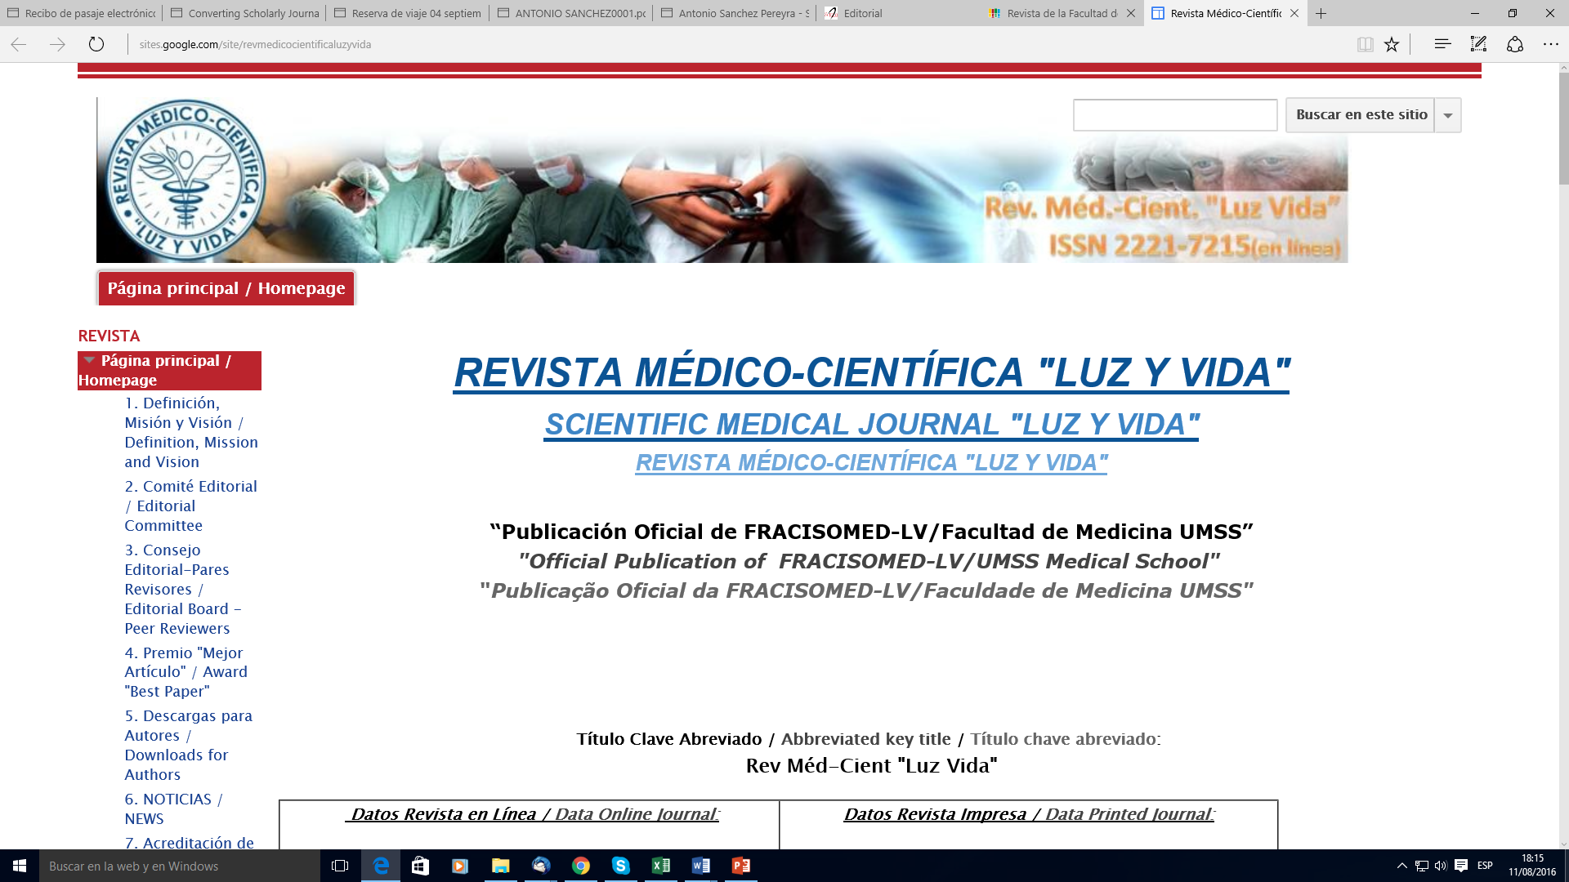
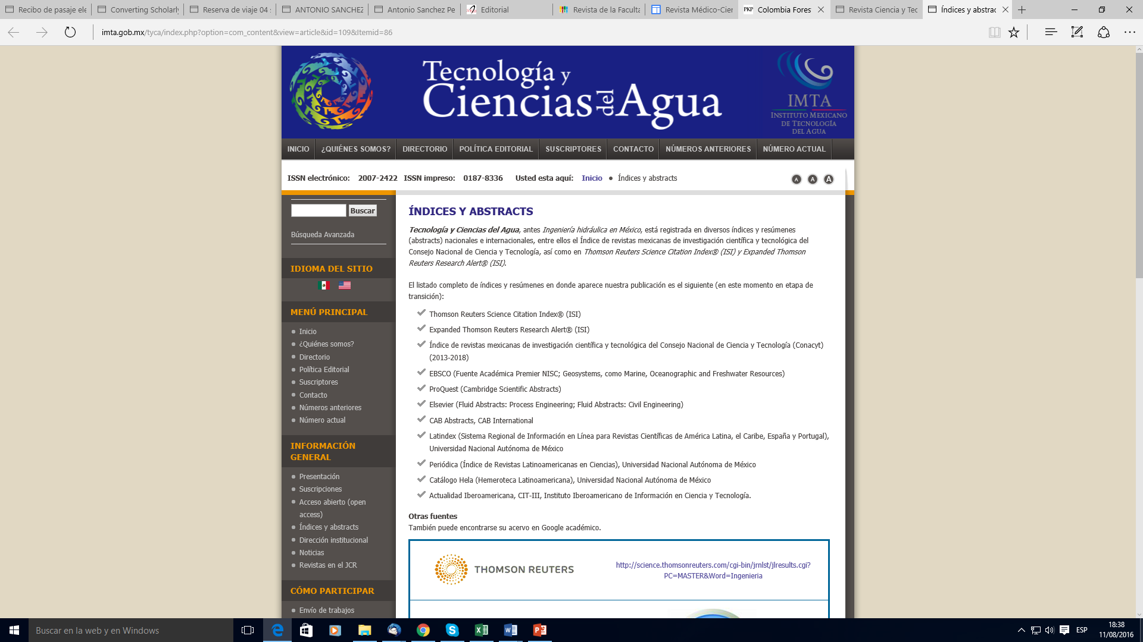
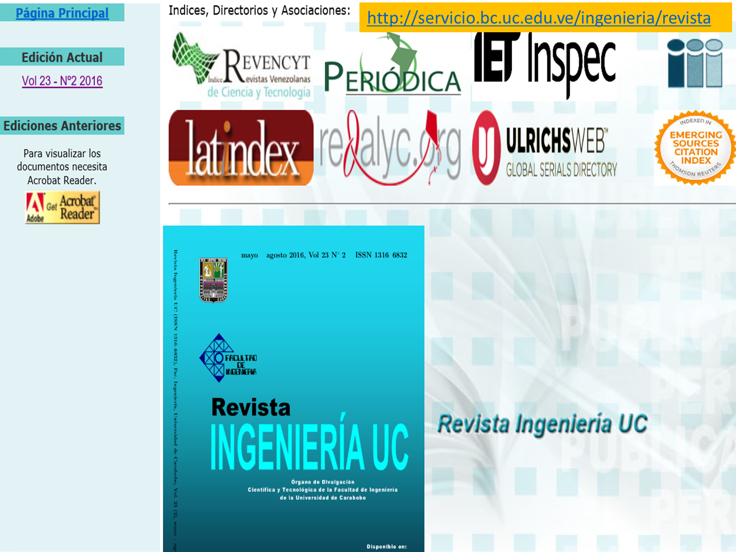












http://revistas.udistrital.edu.co/ojs/index.php/colfor
http://cagricola.uclv.edu.cu/index.php/es
Logos PERIÓDICA y BIBLAT
en páginas Web de las revistas
https://sites.google.com/site/revmedicocientificaluzyvida
http://ojs.tdea.edu.co/index.php/cuadernoactiva/article/view/35
Cada vez más revistas indizadas en PERIÓDICA y BIBLAT
colocan los logos y enlaces a manera de crédito
http://revista.ecogestaobrasil.net
http://imta.gob.mx/tyca/index.php?option=com_content&view=article&id=109&Itemid=86

Slide 30

http://www.scielo.org
El conjunto de las 16 colecciones SciELO
incluye: ● 1,249 revistas
● > 40,000 fascículos
● + 570,000 artículos en texto completo
● más de 13 millones de citas bibliográficas
SciELO-México pertenece a la red más importante de revistas científicas y académicas de Iberoamérica
Colección SciELO-México (jul 2016)
Títulos vigentes | 145,00
Fascículos | 4.047,00
Artículos | 45.016,00
Referencias | 1.172.108,00
Citas referenciadas en los artículos
Base de datos bibliométrica
= impacto medido en citas recibidas

Slide 31






Modelo de publicación en línea
SciELO se diferencia de otras plataformas de publicación (como OJS) en que cuenta con una base de datos regional y centralizada, la cual es compatible con sistemas de indización bibliométricos como WoS
SciELO es un sistema con un doble propósito:
• Publicar textos en línea en formatos interoperables (HTML-XML, además de PDF)
• Proporcionar indicadores bibliométricos, incluyendo los que se basan en la citas recibidas
Sistema de indización
(bibliometría)

Slide 32
Números totales: revistas ingresadas a la colección por año, no se consideran bajas a no-vigentes y cambios de títulos
2016: inicia la publicación en metodología XML
Colección SciELO-México (jul 2016)
Títulos vigentes | 145,00
Fascículos | 4.047,00
Artículos | 45.016,00
Referencias | 1.172.108,00

Slide 33

Fuentes de financiamiento externo de SciELO-México
• Convenio con empresa (2013- ): 4 revistas
• Acta ortopédica mexicana
• Neumología y cirugía de tórax
• Revista de la Asociación Mexicana de Medicina Crítica y Terapia Intensiva
• Revista mexicana de cardiología
• Revistas que pagan por su inclusión (marcado y publicación HTML-XML): 3 [Revista IUS, Tla-melaua (BUAP), CienciaUAT (Tamaulipas)]
• Nuevo modelo de sustentabilidad (oct. 2016 - ) : 1) financiamiento CONACYT 2017-2018 , 2) División del trabajo con editores , 3) Tercerización con empresas editoriales certificadas por SciELOMX y pago con recursos de CONACYT a editores

Slide 34
Retos y oportunidades
MAYOR RETO:
Sustentabilidad. Producto demandante en personal por su metodología
Propuestas de solución
Propuesta de CONACYT: capacitación a editores y tercerización vía empresas editoriales certificadas por SciELO-México, lo que convierte a SciELO-México en un centro coordinador, asesor y centralizador de un flujo editorial nacional que combina diversos actores
Unir esfuerzos con proyectos de revistas de la UNAM
Pendiente financiamiento de la UNAM para inclusión de revistas UNAM en SciELO-México y SciELO Citation Index

Slide 35


Consultas en Mayo 2016
Consultas a SciELO-México
(consultas según Google Analytics)
Conteo entre de 1° oct. 2012 a 7 jul. 2016
68,874 consultas
en un día
(18 mayo 2016)

Slide 36


Consultas a SciELO-México
(consultas según Google Analytics)
Conteo entre de 1° oct. 2012 a 7 jul. 2016
más de 40 millones de consultas a SciELOMX en
3 años y medio…
… de más de 30 millones de usuarios
73% de las consultas son de nuevos visitantes

Slide 37

Consultas de SciELO-México por país
(según Google Analytics)
Conteo entre de 2014 a jul. 2016
25 primeros países
México: más del 73 % de las consultas

Slide 38

Consultas de SciELO-México por ciudades
(según Google Analytics)
Conteo entre de 2014 a jul. 2016
25 primeras ciudades
Top 25
ciudades
Cd. de México: más del 73 % de las consultas

Slide 39

Julio 2016
SciELO-México quedó ubicado en el lugar no. 29 en el ranking mundial de Portales académicos realizado por Webometrics.
El ranking considera 4 parámetros:
Tamaño (S). Número de páginas recuperadas desde Google (10%)
Visibilidad (V). El número total de enlaces externos recibidos
Ficheros ricos (R). Se contabilizan los archivos en formato Adobe Acrobat (.pdf), MS Word (.doc, .docx), MS Powerpoint (.ppt, .pptx) y PostScript (.ps, .eps) extraidos desde Google (10%)
Scholar (Sc). Usando la base de datos de Google Scholar se calcula sobre el número de artículos publicados entre el 2007 y el 2011 (30%).
http://repositories.webometrics.info/en/top_portals

Slide 40



Slide 41


Posición de los portales mexicanos en el ranking jul 2014 - jul 2016:
Julio 2016
18. RedALyC
29. SciELO-México
55. Portal de Revistas Científicas y Arbitradas de la UNAM
110. Biblat
134. Académica Repositorio Digital
171. REMERI. Red Mexicana de Repositorios Institucionales
Enero 2016
15. RedALyC
28. SciELO-México
48. Portal de Revistas Científicas y Arbitradas de la UNAM
81. Biblat
102. Académica Repositorio Digital
159. REMERI. Red Mexicana de Repositorios Institucionales
Julio 2015
18. SciELO-México
19. RedALyC
74. Biblat
94. Académica Repositorio Digital
141. REMERI. Red Mexicana de Repositorios Institucionales
Julio 2014
12. RedALyC
14. SciELO-México
104. Biblat
125. Académica Repositorio Digital

Slide 42



Slide 43

No. de portales incluidos en el ranking por año
abr-12 | 50
jul-12 | 111
abr-13 | 127
jul-13 | 139
ene-14 | 143
jul-14 | 157
ene-15 | 162
jul-15 | 164
ene-16 | 206
jul-16 | 212
*No se cuenta con información de ene-2012 y jul-2011
Portales de Iberoamérica
Colombia | 23
España | 23
Brasil | 13
Argentina | 7
Chile | 6
México | 6
Nicaragua | 6
Perú | 6
Costa Rica | 4
Portugal | 4
Venezuela | 3
Ecuador | 2
Bolivia | 1
Cuba | 1
El Salvador | 1
Paraguay | 1
Uruguay | 1

Slide 44



Posición global y comparativa con los sitios SciELO en el ranking Webometrics de repositorios, desde la creación de dicho ranking 2011-2016 :

Slide 45



citas recibidas
ventana
3 años
artículos publicados

Slide 46

¿ Qué es SciELO Citation Index ?
+
=
Es el producto de un convenio entre la red SciELO y la empresa Thomson Reuters para integrar la base de datos de SciELO en Web of Science, permitiendo con ello la obtención de indicadores de citación para las revistas iberoamericanas y los investigadores que publican en estas revistas

Slide 47

SciELO Citation Index es una sub-base de datos dentro del conjunto de bases de datos del universo Web of Science
China creó su propia base de datos de revistas científicas en la plataforma WoS
= Chinese Science Citation Database
Corea creó Korean Science Citation Database
Rusia el Russian Science Citation Index
SciELO Citation Index es la versión latinoamericana de base de datos de citación especializada en la región

Slide 48

SciELO Citation Index (o SciELO CI) es una base de datos bibliométrica:
contiene los registros bibliográficos de la base de datos de la red SciELO (15 países) en una plataforma Web of Science
Sólo se transfieren los registros bibliográficos,
NO el texto completo de los artículos
24,700 revistas
En julio de 2014, ingresó una selección de 812 revistas de la red SciELO, entre ellas 66 mexicanas y 26 de la UNAMCC
BIOSIS
5,350
MEDLINE
5,550
12,500
2016: han ingresado 110 revistas mexicanas / 39 UNAM
si las revistas no se actualizan, son dadas de BAJA
“ Core “
Factor de impacto
SciELO CI
+ 1,000

Slide 49

En SciELO Citation Index los registros bibliográficos se visualizan de esta manera y cuentan con las opciones de búsqueda e indicadores bibliométricos que ofrece WoS
En SciELO Citation Index
se cuenta con la opción de recuperar las citas recibidas por artículo y/o autor del artículo
En SciELO Citation Index
el registro ofrece acceso al texto completo mediante un enlace que vincula a la colección SciELO-México

Slide 50

… esto lo hace mediante una suma de las citas recibidas de artículos indizados en las distintas bases de datos, distinguiendo cada una de estas bases de datos…
y eliminando las citas duplicadas, ya que una misma revista pueda estar indizada en una o más bases de datos del Web of Science…
Web of Science mantiene una separación entre los conjuntos de bases de datos que contiene y al mismo tiempo contabiliza las citas recibidas para cada artículo provenientes de TODAS las bases de datos…
… se puede conocer así de que base de datos provienen las citas, incluyendo la base de datos central del WoS, llamada Web of Science Core Collection… o “Core Collection”
7
+ 6
5
________
10

Slide 51
… esto lo hace mediante una suma de las citas recibidas de artículos indizados en las distintas bases de datos, distinguiendo cada una de estas bases de datos…
y eliminando las citas duplicadas, ya que una misma revista pueda estar indizada en una o más bases de datos del Web of Science…
Web of Science mantiene una separación entre los conjuntos de bases de datos que contiene y al mismo tiempo contabiliza las citas recibidas para cada artículo provenientes de TODAS las bases de datos…
… se puede conocer así de que base de datos provienen las citas, incluyendo la base de datos central del WoS, llamada Web of Science Core Collection… o “Core Collection”
Total de citas obtenidas sin duplicados: 10
7 + 6 + 5

Slide 52

Mapas de citas, permite explorar citas anteriores y posteriores de un documento
Mapa de citas:
Concedidas y recibidas en y por artículo

Slide 53




La suma de citas provenientes de diversas bases de datos ofrece la posibilidad de captar más citas para los autores de nuestro país y de nuestra universidad…
… por ejemplo, de Díaz Barriga, A. se encontró el siguiente número de citas para sus artículos: 22 en la Core Collection de WoS y 34 de SciELO Citation Index
SciELO CI = 34 citas obtenidas
Core WoS = 22 citas obtenidas
34
22

Slide 54
SciELO Citation Index (o SciELO CI) aumenta la “visibilidad bibliométrica”
Puede aumentar consultas y contribuciones de artículos para las revistas
SciELO CI no pertenece al Core Collection WoS (revistas JCR-IF)
SciELO CI ofrece citación nacional-regional + internacional

Slide 55
Financiamiento de SciELO Citation Index:
● El proyecto propone que las colecciones nacionales contribuyan de forma consorciada al pago de la inclusión así como del mantenimiento anual de modo proporcional al número de revistas activas (corrientes) que publican;
● Pago inicial de 1,500 dólares por revista para la inclusión en el WoS y 250 dólares por revista para el mantenimiento anual;
● FAPESP (Fundação de Apoio à Pesquisa do Estado de São Paulo) adelantó el pago de 1 millón de dólares con objeto de implementar el proyecto;
● El proyecto considera que los países contribuirán con el pago de su parte posteriormente, de modo a permitir que las coordinaciones de las colecciones nacionales tengan suficiente tiempo para movilizar los recursos, sea con aportes propios o a través de proyectos específicos. La contabilidad de la cuota inicial así como del mantenimiento anual se realizó teniendo en cuenta el número de revistas en el momento del pago
● CONACYT realizó un pago por $ 3 millones de pesos en 2015, cubriendo inscripción y los años de 2014-2016
● 2016: han ingresado 110 revistas mexicanas, la mayoría del Índice CONACYT. De éstas, 39 son de la UNAM y del Índice CONACYT y 12 de la UNAM y no son del Índice CONACYT

Slide 56













SciELO-México ha sido integrado en el plan de edición electrónica y evaluación mediante indicadores bibliométricos implementado por CONACYT en 2013
Flujo de edición
Flujo de evaluación
SciELO Citation Index
Revisión por pares
Los indicadores generados por SciELO-México y SciELO Citation Index serán considerados para la evaluación del desempeño e impacto de las revistas que forman parte el Índice CONACYT
Sumisión de original
Autor - Editor
EDITOR
Diamagración
Maquetación
Contratación externa (Editorial)

Slide 57
• 1975: CLASE
• 1978: PERIÓDICA bases de datos referencial = registros bibliográficos de artículos de revistas
• 1997: LATINDEX / CLASE y PERIÓDICA en línea (ALEPH)
• 2001: SciELO-México CENIDSP (Inst. Nal. Salud Pública. CD-ROM ARTEMISA) / DGSCA-DGB
• 2004: RedALyC - UAEM
• 2005: SciELO-México DGB / Salen DGSCA y CENISP – INSP
• 2007: HEVILA CLASE y PERIÓDICA adquieren acervo propio y se convierten en repositorios híbridos
• 2007-2008: SciELO-México: financiamiento Macroproyecto: Tecnologías para la Universidad de la Información y la Computación (MTUIC) – UNAM
• 2009 - : Financiamiento CONACYT / CONACYT deja RedALyC
• 2009: Portal de revistas UNAM – Open Journal System (OJS)
“Competencia interinstitucional” Sria. General - Sria de Des. Institucional
• 2010: Certificación SciELO-México
• 2013: Convenio CONACYT – DGTIC/DGB para desarrollo revistas Índice CONACYT
• 2014: Congreso Internacional PKP – OJS (Fac. de Ciencias, UNAM)
• 2014-2015: Convenio Elsevier / Debate UNAM vs CONACYT
• 2016: Sistema de Clasificación sustituye al Índice CONACYT / Scimago asesora a CONACYT

Slide 58
• Resúmenes sobre las ciencias acuáticas y la pesca (ASFA) es un Sistema Internacional Cooperativo que incluye un servicio de resúmenes e índices sobre las publicaciones mundiales de ciencia, tecnología y ordenación de recursos y ambientes marinos, de aguas salobres y de agua dulce, incluidos sus aspectos socioeconómicos y jurídicos.
• La Asociación ASFA se compone de una red internacional de instituciones y organizaciones colaboradoras. Los asociados de ASFA se responsabilizan de la supervisión, la selección, el resumen y la indexación de la literatura sobre ciencias acuáticas con el fin de incluirla en la base de datos bibliográfica de ASFA.
• ASFA es el resultado de la colaboración de los siguientes asociados:
Asociados de las Naciones Unidas copatrocinadores de ASFA Los cuatro asociados de las Naciones Unidas copatrocinadores de ASFA, además de contribuir a la preparación del material, se ocupan de ayudar a los países en desarrollo a participar como socios de ASFA.
Asociados internacionales de ASFA Los 12 asociados internacionales de ASFA contribuyen aportando referencias bibliográficas a las obras publicadas dentro de su ámbito geográfico o temático, incluidas sus propias publicaciones.
Asociados nacionales de ASFA Los 52 asociados nacionales de ASFA contribuyen preparando referencias bibliográficas para las obras publicadas dentro de sus propios países.
El editor asociado de ASFA, (ProQuest) Los asociados de ASFA presentan sus aportaciones (en un medio con posibilidad de búsqueda por ordenador) al editor asociado de ASFA, ProQuest (por su parte, ProQuest prepara una gran parte del material de ASFA). ProQuest distribuye también al público, en forma comercial, los productos ASFA en diferentes formatos.
En el Depto. De Bibliografía Latinoamericana reside el centro ASFA México, el cual forma para de la base de datos cooperativa internacional ASFA, dedicada ciencias y recursos marinos
ASFA depende de la FAO y es distribuida a través de ProQuest

Slide 59
• 1979: México (CICH-Centro de Información Científica y Humanística) ingresa al sistema desde 1979, aunque empezó a hacer contribuciones a la base de datos en 1981. Se establece el centro regional de América Latina para ASFA, encargado de recopilar la información relevante para la base de datos, producida en América Central, el Caribe y América del Sur.
• 1996: siguiendo directrices de la FAO, el centro ASFA México empezó a capacitar a diversos países de América del Sur y el Caribe para que formaran parte de ASFA. Actualmente figuran centros en: Argentina, Brasil, Cuba, Chile, Ecuador, Perú y Uruguay. Todos fueron capacitados por el centro ASFA México.
• El centro ASFA México actúa contribuyente para la base de datos y también como institución asesora para los centros de América Latina.
• Hasta la fecha, el Centro ASFA México ha contribuido con 12,723 registros bibliográficos que incluyen resumen en inglés.
• La cobertura no sólo incluye publicaciones periódicas, sino también literatura gris (Reportes internos, estadísticas, etc.).
• El personal del centro se ha reducido a solo una persona pero la producción se ha mantenido (responsable: Marco Antonio Montes Flores)
• El representante del Centro ASFA-DGB México ha ocupado por diferentes períodos la Secretaría del ASFA Advisory Board y es consultor del Grupo de Expertos en Manejo de Información Marina (GEMIM).

Slide 60


Reporte elaborado por:
Antonio Sánchez Pereyra
Departamento de Bibliografía Latinoamericana
Subdirección de Servicios de Información Especializada
Dirección General de Bibliotecas - UNAM
biblat@dgb.unam.mx
scielo@dgb.unam.mx
latindex@unam.mx

